Slide 1

체인포털 관제시스템 화면정의서
CPS-M2M-SB-001
작성일자 :
2025-09-04
작성자 :
오시몬 선임
피그마 주소:
https://www.figma.com/design/FPmZ1m8GZTwS3bs4Ahgr7P/kakao_allconE?node-id=9-2131&p=f&t=M5StgRuvm4pU9FJA-0
Notes:
choijoungeun@naver.com

Slide 2


개정 이력
No | 버전 | 변경내용 | 작성자 | 작성일
1 | v0.1 | 최초작성 | 김요한 | 2025-08-13
2 | v0.2 | 민원 관리 관련 화면 추가 | 김요한 | 2025-08-20
3 | v0.3 | 전자인수도증 조회 관련 화면 추가 | 임민혜 | 2025-08-28
4 | v0.4 | 전자인수도증 전환 관련 화면 추가 | 김요한 | 2025-09-03
5 | v0.5 | 인터페이스 ID 매핑 변경 | 오시몬 | 2025-09-04
6 | v0.6 | 개발보안적용계획서 반영 | 김요한 | 2025-09-11

Slide 3

목차
체인포털 관제시스템 화면 구성 요약
체인포털 관제시스템 화면 구성 상세

Slide 4
1
체인포털 관제시스템 화면 구성 요약
순번 | 화면설계 ID | 화면설계명 | 화면설명 | 화면기능 ID | 인터페이스 ID | 화면기능명 | 화면기능설명
1 | CCS-SC-001 | 사용자 등록 화면 | 사용자 계정 등록 및 관리 | - | - | 사용자 계정 등록 및 관리 | 사용자가 시스템에 계정을 등록하는 화면
2 | CCS-SC-002 | 로그인 화면 | 사용자 인증 및 로그인 | - | - | 사용자 인증 및 로그인 | 사용자가 시스템에 로그인하는 화면
3 | CCS-SC-003 | 컴포넌트 – 헤더 | 헤더 컴포넌트 | CCS-UUX-001 | - | 반응형 웹 레이아웃 구현 | 화면 레이아웃이 브라우저 종류 및 크기에 맞춰 동적으로 형태를 변경
 |  |  |  | CCS-UUX-002 | - | 직관적 퀵메뉴 구성 | 사용자 프로필 및 다크 모드 전환/알람 열람 등 퀵메뉴 제공
4 | CCS-SC-004 | 컴포넌트 – 사이드바 및 브레드크럼 | 사이드바 및 브레드크럼 네비게이션 컴포넌트 | CCS-UUX-001 | - | 반응형 웹 레이아웃 구현 | 화면 레이아웃이 브라우저 종류 및 크기에 맞춰 동적으로 형태를 변경
 |  |  |  | CCS-UUX-002 | - | 계층적 메뉴 구조 | 계층적 메뉴 구조로 구성되며 현재 페이지를 시각적으로 확인 가능
5 | CCS-SC-005 | 메인 대시보드 (콜센터) | 콜센터 통합 관제 대시보드 | CCS-UUX-003 | - | 드래그 앤 드롭 위젯 구성 | 사용자가 위젯을 배치하고 크기를 조절할 수 있는 대시보드 구성
 |  |  |  | CCS-VDB-001 | IF-CCS-TER-001 | 터미널 혼잡도 실시간 모니터링 | 터미널별 혼잡도 상태 실시간으로 표시하는 카드형 위젯
 |  |  |  | CCS-VDB-002 CCS-SNM-001 | IF-CCS-TER-002 | 터미널 헬스체크 실시간 모니터링 | 터미널별 헬스체크 상태를 실시간으로 표시하는 카드형 위젯
 |  |  |  | CCS-VDB-003 CCS-SNM-001 CCS-SNM-002 | IF-CCS-TER-003 | 터미널 리소스 모니터링 | 터미널별 리소스 사용량을 그래프로 표시하는 위젯

Slide 5
1
체인포털 관제시스템 화면 구성 요약
순번 | 화면설계 ID | 화면설계명 | 화면설명 | 화면기능 ID | 인터페이스 ID | 화면기능명 | 화면기능설명
5 | CCS-SC-005 | 메인 대시보드 (콜센터) | 콜센터 통합 관제 대시보드 | CCS-VDB-004 | IF-CCS-CMP-006 | 민원 접수 현황 모니터링 | 민원 접수 현황을 차트와 테이블로 표시하는 위젯
 |  |  |  | CCS-VDB-005 CCS-FRC-004 | IF-CCS-FRC-004 | 실시간 이상상태 알림 | 이상 상태 발생 시 빨간색으로 강조 표시하고 알림 팝업을 표시
 |  |  |  | CCS-SNM-004 | IF-CCS-TER-004 | API 응답 상태 모니터링 | API 응답 시간과 성공률을 실시간으로 표시하는 모니터링 위젯
6 | CCS-SC-006 | 메인 대시보드 (온독) | 콜센터 통합 관제 대시보드 | CCS-UUX-003 | - | 드래그 앤 드롭 위젯 구성 | 사용자가 위젯을 배치하고 크기를 조절할 수 있는 대시보드 구성
 |  |  |  | CCS-VDB-001 | IF-CCS-TER-001 | 터미널 혼잡도 실시간 모니터링 | 터미널별 혼잡도 상태를 실시간으로 표시하는 카드형 위젯
 |  |  |  | CCS-VDB-002 | IF-CCS-TER-002 | 터미널 헬스체크 실시간 모니터링 | 터미널별 헬스체크 상태를 실시간으로 표시하는 카드형 위젯
 |  |  |  | CCS-VDB-003 | IF-CCS-TER-003 | 터미널 리소스 모니터링 | 터미널별 리소스 사용량을 그래프로 표시하는 위젯
 |  |  |  | CCS-VDB-004 | IF-CCS-CMP-006 | 민원 접수 현황 모니터링 | 민원 접수 현황을 차트와 테이블로 표시하는 위젯
 |  |  |  | CCS-VDB-005 | IF-CCS-FRC-004 | 실시간 이상상태 알림 | 이상 상태 발생 시 빨간색으로 강조 표시하고 알림 팝업을 표시
 |  |  |  | CCS-SNM-004 | IF-CCS-TER-004 | API 응답 상태 모니터링 | API 응답 시간과 성공률을 실시간으로 표시하는 모니터링 위젯

Slide 6
1
체인포털 관제시스템 화면 구성 요약
순번 | 화면설계 ID | 화면설계명 | 화면설명 | 화면기능 ID | 인터페이스 ID | 화면기능명 | 화면기능설명
7 | CCS-SC-007 | 민원 통계 화면 | 민원 통계 조회 및 시각화 | CCS-CAR-001 | IF-CCS-CMP-008 | 민원 통계 차트 시각화 | 차트 도구(도넛, 라인, 막대)를 사용하여 민원 통계를 시각화
 |  |  |  | CCS-CAR-002 | IF-CCS-CMP-006 | 민원 통계 요약 정보 표시 | 선택된 민원 유형별 상세 통계 정보를 카드 형태로 표시
 |  |  |  | CCS-CAR-003 | IF-CCS-CMP-007 | 장애 민원 상세 테이블 표시 | 시스템별 장애 민원을 테이블 형태로 분류하여 표시
 |  |  |  | CCS-CAR-004 | - | 데이터 다운로드 기능 | 엑셀, PDF, CSV 형식으로 데이터를 다운로드할 수 있는 버튼 제공
8 | CCS-SC-008 | 민원 관리 화면 | 민원 전체 관리 및 처리 | CCS-CMS-002 | IF-CCS-CMP-002 | 민원 상태 관리 | 민원 처리 상태를 상태별로 색상을 구분하여 표시
 |  |  |  | CCS-CMS-003 | IF-CCS-CMP-004 | 민원 처리 이력 추적 | 민원 처리 과정 타임라인 형태로 표시 및 담당자 변경 이력 기록
 |  |  |  | CCS-CMS-004 | IF-CCS-CMP-002 | 민원 검색 인터페이스 | 다양한 검색 조건을 선택할 수 있는 검색 기능
 |  |  |  | CCS-CMS-005 | IF-CCS-CMP-009 | 민원 자동 분류 및 배정 | 민원 유형을 자동으로 분류하고 담당자에게 자동 배정하는 시스템
 |  |  |  | CCS-UCF-001 | - | 민원 관리 단축키 기능 | 키보드 단축키로 지원 및 작업 내역을 기록하는 기능
 |  |  |  | CCS-UCF-002 | - | 민원 검색 자동완성 | 검색어 입력 시 자동완성 지원 / 검색 조건 저장 및 불러오기 기능
9 | CCS-SC-009 | 민원 상세조회 화면 | 민원 상세 정보 조회 및 처리 | CCS-CMS-002 | IF-CCS-CMP-003 | 민원 상태 관리 | 민원 상태를 선택하고 상태별로 색상을 구분하여 표시
 |  |  |  | CCS-CMS-003 | IF-CCS-CMP-004 | 민원 처리 이력 추적 | 민원 처리 과정을 타임라인 형태로 표시하고 담당자 변경 이력을 기록

Slide 7
1
체인포털 관제시스템 화면 구성 요약
순번 | 화면설계 ID | 화면설계명 | 화면설명 | 화면기능 ID | 인터페이스 ID | 화면기능명 | 화면기능설명
10 | CCS-SC-010 | 민원 등록 화면 | 신규 민원 등록 및 접수 | CCS-CMS-001 | IF-CCS-CMP-001 | 민원 접수 폼 | 민원 정보를 입력할 수 있는 폼과 유효성 검사 기능 제공
11 | CCS-SC-011 | 민원 도움말 화면 | 민원 관련 도움말 및 가이드 | CCS-UCF-003 | - | 민원 관리 도움말 시스템 | 민원 관리 기능별 도움말과 튜토리얼을 제공하는 화면
12 | CCS-SC-012 | 터미널 리소스 모니터링 화면 | 터미널 리소스 모니터링 | CCS-SNM-001 | IF-CCS-TER-002 | 터미널 서버 상태 모니터링 | 터미널별 서버 상태를 실시간으로 모니터링하는 테이블 형태의 위젯
 |  |  |  | CCS-SNM-002 | IF-CCS-TER-003 | 터미널 리소스 사용량 모니터링 | 터미널별 CPU, 메모리 사용량을 그래프로 표시하는 위젯
 |  |  |  | CCS-SNM-003 | IF-CCS-TER-003 | 컨테이너 리소스 모니터링 | 컨테이너별 리소스 사용량을 실시간으로 표시하는 차트 위젯
 |  |  |  | CCS-SNM-004 | IF-CCS-TER-004 | API 응답 상태 모니터링 | API 응답 시간과 성공률을 실시간으로 표시하는 모니터링 위젯
13 | CCS-SC-013 | 터미널 에이전트 로그 조회 화면 | 터미널 에이전트 로그 조회 | CCS-FRC-003 | IF-CCS-TER-008 | 터미널 에이전트 로그 조회 시스템 | 터미널 로그를 조회하고 메시지를 분석하는 테이블 형태의 인터페이스
14 | CCS-SC-014 | 전자인수도증 발행현황 화면 | 전자인수도증 발행 현황 조회 및 관리 | CCS-ECS-001 | IF-CCS-ESL-004 | 전자인수도증 생성 누락건 보정 기능 | 전자인수도증 생성 누락 보정 버튼 과 확인 모달을 제공
 |  |  |  | CCS-ECS-002 | IF-CCS-ESL-003 | 전자인수도증 수동 삭제 기능 | 전자인수도증 삭제 버튼과 확인 모달을 제공
 |  |  |  | CCS-ECS-003 | IF-CCS-ESL-005 | 보정 작업 로그 관리 | 보정 작업 내역을 로그 형태로 표시하고 이력을 추적
 |  |  |  | CCS-FRC-002 | IF-CCS-ESL-001 | 전자인수도증 실시간 모니터링 | 전자인수도증 데이터를 모니터링하는 테이블 형태의 인터페이스

Slide 8
1
체인포털 관제시스템 화면 구성 요약
순번 | 화면설계 ID | 화면설계명 | 화면설명 | 화면기능 ID | 인터페이스 ID | 화면기능명 | 화면기능설명
15 | CCS-SC-015 | 전자인수도증 발행상세 화면 | 전자인수도증 발행 상세 정보 | CCS-ECS-001 | IF-CCS-ESL-004 | 전자인수도증 생성 누락건 보정 기능 | 전자인수도증 생성 누락 보정 버튼 과 확인 모달을 제공
 |  |  |  | CCS-ECS-002 | IF-CCS-ESL-003 | 전자인수도증 수동 삭제 기능 | 전자인수도증 삭제 버튼과 확인 모달을 제공
 |  |  |  | CCS-ECS-003 | IF-CCS-ESL-005 | 보정 작업 로그 관리 | 보정 작업 내역을 로그 형태로 표시하고 이력을 추적
 |  |  |  | CCS-FRC-002 | IF-CCS-ESL-002 | 전자인수도증 상세 모니터링 | 전자인수도증 상세 정보를 실시간으로 모니터링하는 인터페이스
16 | CCS-SC-016 | 전자인수도증 전환 화면 | 전자인수도증 전환 요청 및 처리 | CCS-FRC-004 | IF-CCS-DMS-001~004 IF-CCS-FRC-004 | 전환 장애 알림 시스템 | 전환 과정에서 장애 발생 시 알림 팝업과 상태 표시를 제공
17 | CCS-SC-017 | 운송차량 조회 화면 | 운송차량 모니터링 및 조회 | CCS-FRC-001 | IF-CCS-FRC-001~003 | 올컨e 실시간 미러링 | 올컨e 화면을 실시간으로 미러링하여 표시하는 인터페이스
 |  |  |  | CCS-VDB-004 | IF-CCS-ESL-002 | 전자인수도증 실시간 모니터링 | 전자인수도증 데이터를 실시간으로 모니터링하는 테이블 형태의 인터페이스
 |  |  |  | CCS-VDB-005 | IF-CCS-VMS-001 | 관심차량 관리 기능 | 차량을 관심 목록에 추가/제거할 수 있는 버튼과 그룹 관리 기능
18 | CCS-SC-018 | 관심차량 목록 화면 | 관심차량 목록 관리 | CCS-VMS-001 | IF-CCS-VMS-001 | 관심차량 목록 관리 | 관심 차량 목록을 테이블 형태로 표시하고 관리 기능 제공
 |  |  |  | CCS-VMS-002 | IF-CCS-VMS-002 | 관심차량 실시간 추적 및 현황 표시 | 관심 차량 그룹을 실시간으로 추적하는 테이블 형태의 인터페이스
 |  |  |  | CCS-VMS-003 | IF-CCS-VMS-003 | 관심차량 현황 표시 | 관심 차량의 현재 상태를 실시간으로 표시하는 카드 형태의 위젯
Notes:
IF-CCS-FRC-001~003
IF-CCS-VMS-001~003
IF-CCS-ESL-002

Slide 9
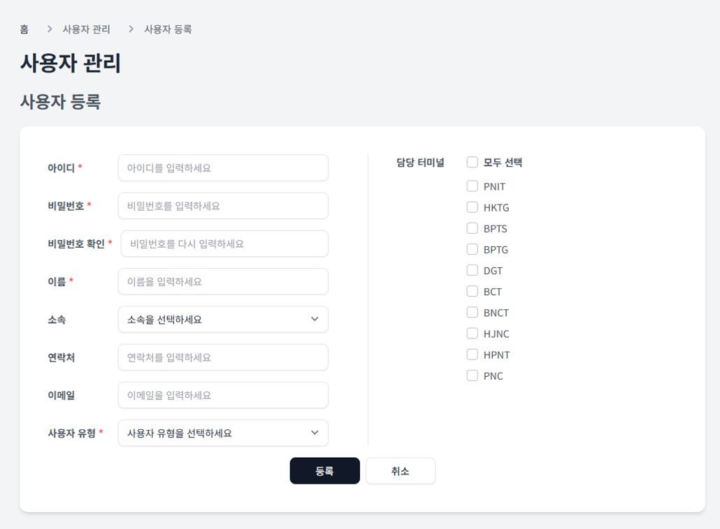
경로 | 사용자 관리 - 사용자 등록 |  |  | 화면명 | 사용자 등록 화면 | RFP 요구사항 ID | SFR-002
버전 | 0.1 | 인터페이스 ID | - | 화면 ID | CCS-SC-001 | 요구사항 ID | -
Description
사용자 계정 등록 및 관리
1 | 아이디 입력 (필수)
2 | 비밀번호 입력 (필수)
3 | 비밀번호 재입력 (필수)
4 | 이름 입력 (필수)
5 | 소속 선택
6 | 연락처 입력
7 | 이메일 입력
8 | 사용자 유형 선택 (필수)
9 | 담당 터미널 선택 (필수)
10
11
12
13
14
1
9
2
3
4
5
6
7
8
10

Slide 10
경로 | 사용자 관리 - 사용자 등록 |  |  | 화면명 | 사용자 등록 화면 | RFP 요구사항 ID | SFR-002
버전 | 0.1 | 인터페이스 ID | - | 화면 ID | CCS-SC-001 | 요구사항 ID | -
화면 입/출력 정보 일람
번호 | I/O | 이벤트 | 포인트 | 기능(링크 포함)
1 | I | 입력 | 사용자 ID | 사용자 고유 식별자 입력
2 | I | 입력 | 비밀번호 | 계정 보안을 위한 비밀번호 입력
3 | I | 입력 | 비밀번호 확인 | 비밀번호 재입력으로 정확성 검증
4 | I | 입력 | 이메일 | 연락처 및 계정복구용 이메일
5 | I | 입력 | 이름 | 사용자 실명 입력
6 | I | 입력 | 전화번호 | 사용자 연락처 정보
7 | I | 입력 | 부서/직급 | 사용자 조직 정보
8 | I | 클릭 | 등록 버튼 | 입력된 정보로 계정 생성 시도
9 | I | 클릭 | 취소 버튼 | 등록 취소 및 이전 화면으로 이동
10 | O | 표시 | 유효성 검사 결과 | 입력 데이터 유효성 검사 결과 메시지
11 | O | 표시 | 등록 성공/실패 메시지 | 계정 생성 결과 알림
업무흐름
번호 | 업무 흐름
1 | 사용자가 사용자 등록 화면에 접근한다.
2 | 사용자는 필수 입력 항목(사용자 ID, 비밀번호, 비밀번호 확인, 이메일, 이름)을 입력한다.
3 | 시스템은 실시간으로 입력 데이터의 유효성을 검사한다.
4 | 사용자는 선택 입력 항목(전화번호, 부서/직급)을 입력한다.
5 | 사용자가 등록 버튼을 클릭한다.
6 | 시스템은 모든 입력 데이터의 유효성을 최종 검사한다.
7 | 유효성 검사 통과 시, 시스템은 새로운 사용자 계정을 생성한다.
8 | 계정 생성 완료 후, 사용자에게 등록 성공 메시지를 표시한다.
9 | 사용자는 로그인 화면으로 이동하여 새로 생성된 계정으로 로그인할 수 있다.
설계 항목
번호 | 설계 항목 번호 | 설계 항목명 | 포인트 | 비고
1 | SR1-1 | DBMS 조회 및 결과 검증 | 사용자 등록 시 입력 데이터의 SQL 삽입 공격 방지, 입력값 검증 및 파라미터화된 쿼리 사용
2 | SR1-5 | 웹 서비스 요청 및 결과 검증 | 사용자 입력 데이터의 XSS 공격 방지, HTML 인코딩 및 입력값 필터링
3 | SR1-6 | 웹 기반 중요기능 수행 요청 유효성 검증 | 사용자 등록 요청의 유효성 검증, CSRF 토큰 및 요청 검증
4 | SR2-3 | 비밀번호 관리 | 안전한 비밀번호 정책 적용, 비밀번호 복잡도 검증 및 암호화 저장
5 | SR2-7 | 중요정보 저장 | 개인정보 암호화 저장, 이메일, 전화번호 등 개인정보 보호
6 | SR2-8 | 중요정보 전송 | 개인정보 전송 시 암호화, HTTPS 통신 및 데이터 암호화
7 | SR3-1 | 예외처리 | 등록 실패 시 적절한 에러 메시지 제공, 시스템 정보 노출 방지

Slide 11
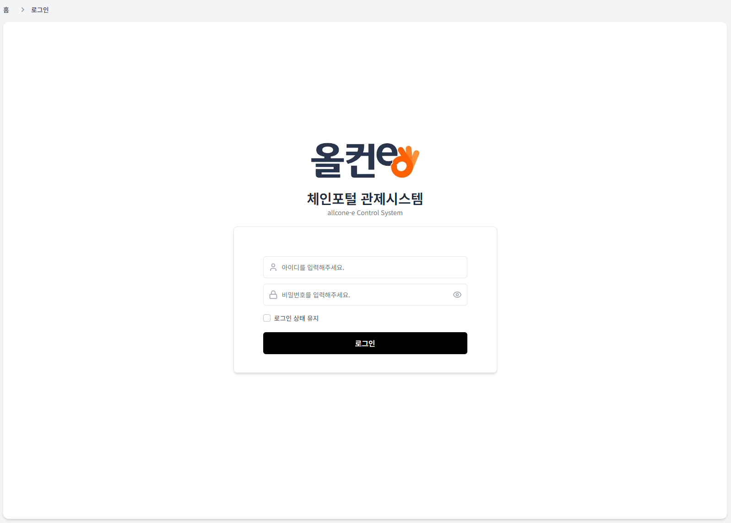
경로 | 로그인 |  |  | 화면명 | 로그인 화면 | RFP 요구사항 ID | SFR-002
버전 | 0.1 | 인터페이스 ID | - | 화면 ID | CCS-SC-002 | 요구사항 ID | CCS-UUX-001~002
Description
사용자 인증 및 로그인
1 | 아이디 입력 (필수)
2 | 아이디 입력 (필수)
3 | 로그인 상태 유지
4 | 로그인 요청
5
6
7
8
9
10
11
12
13
14
1
2
3
4

Slide 12
경로 | 로그인 |  |  | 화면명 | 로그인 화면 | RFP 요구사항 ID | SFR-002
버전 | 0.1 | 인터페이스 ID | - | 화면 ID | CCS-SC-002 | 요구사항 ID | CCS-UUX-001~002
화면 입/출력 정보 일람
번호 | I/O | 이벤트 | 포인트 | 기능(링크 포함)
1 | I | 입력 | ID | 사용자 식별자 입력
2 | I | 입력 | PASSWORD | 사용자 인증을 위한 비밀번호 입력
3 | I | 클릭 | 로그인 | 입력 정보로 로그인 시도
4 | I | 클릭 | 비밀번호 찾기 | 비밀번호 재설정 화면으로 이동
5 | I | 클릭 | 계정 찾기 | 계정 찾기 화면으로 이동
6 | O | 표시 | 로그인 실패 메시지 | 잘못된 인증 정보 시 오류 메시지
7 | O | 표시 | 계정 잠금 메시지 | 인증 시도 횟수 초과 시 계정 잠금 알림
8 | O | 리다이렉트 | 메인 대시보드 | 로그인 성공 시 대시보드로 이동
업무흐름
번호 | 업무 흐름
1 | 사용자는 ID/PASSWORD 입력창에 각각 자신의 로그인 정보를 입력한다.
2 | PASSWORD 입력창에 입력된 글귀는 바로 보이지 않고 점(dot) 또는 별(*)로써 표시된다.
3 | 개인 정보 입력 후 Login 버튼을 누르면 시스템은 사용자의 로그인 정보를 이용하여 로그인을 시도한다.
4 | 시스템은 입력된 ID와 비밀번호를 데이터베이스와 비교하여 인증을 수행한다.
5 | 인증 성공 시, 시스템은 사용자 세션을 생성하고 메인 대시보드로 리다이렉트한다.
6 | 인증 실패 시, 시스템은 실패 횟수를 증가시키고 적절한 오류 메시지를 표시한다.
7 | 인증 시도 횟수가 제한을 초과하면 계정을 일시적으로 잠그고 잠금 메시지를 표시한다.
설계 항목
번호 | 설계 항목 번호 | 설계 항목명 | 포인트 | 비고
1 | SR1-1 | DBMS 조회 및 결과 검증 | 사용자가 입력한 아이디/비밀번호가 SQL삽입을 일으키지 않도록 해야 함, 파라미터화된 쿼리 사용
2 | SR2-1 | 인증 대상 및 방식 | 안전한 인증 방식 적용, 2단계 인증 고려
3 | SR2-2 | 인증 수행 제한 | 인증시도 횟수가 제한 되도록 해야 함, 계정 잠금 정책 적용
4 | SR2-3 | 비밀번호 관리 | 안전한 비밀번호 전송 및 저장, 암호화된 통신 채널 사용
5 | SR2-7 | 중요정보 저장 | 인증 정보 안전한 저장, 비밀번호 해시화 저장
6 | SR2-8 | 중요정보 전송 | 인증 정보 안전한 전송, HTTPS 통신 사용
7 | SR4-1 | 안전한 세션 관리 | 세션 ID 암호화 및 만료 시간 설정

Slide 13
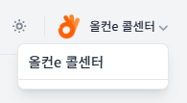
경로 | - |  |  | 화면명 | 컴포넌트 - 헤더 | RFP 요구사항 ID | SFR-002
버전 | 0.1 | 인터페이스 ID | - | 화면 ID | CCS-SC-003 | 요구사항 ID | CCS-UUX-001~002
Description
헤더 컴포넌트
1 | 알림 창 버튼
2 | 다크모드/라이트모드 전환 버튼
3 | 사용자 프로필창 버튼
4
5
6
7
8
9
10
11
12
13
14
1
2
3

Slide 14
경로 | - |  |  | 화면명 | 컴포넌트 - 헤더 | RFP 요구사항 ID | SFR-002
버전 | 0.1 | 인터페이스 ID | - | 화면 ID | CCS-SC-003 | 요구사항 ID | CCS-UUX-001~002
화면 입/출력 정보 일람
번호 | I/O | 이벤트 | 포인트 | 기능(링크 포함)
1 | I | 클릭 | 사용자 프로필 | 사용자 정보 및 프로필 메뉴 표시
2 | I | 클릭 | 다크모드 토글 | 라이트/다크 모드 전환
3 | I | 클릭 | 알림 아이콘 | 알림 목록 표시
4 | I | 클릭 | 로그아웃 | 사용자 세션 종료
5 | I | 클릭 | 설정 | 사용자 설정 화면으로 이동
6 | O | 표시 | 현재 사용자 정보 | 로그인된 사용자 이름 및 역할 표시
7 | O | 표시 | 알림 배지 | 읽지 않은 알림 개수 표시
8 | O | 표시 | 테마 상태 | 현재 테마(라이트/다크) 표시
9 | O | 드롭다운 | 사용자 메뉴 | 프로필, 설정, 로그아웃 메뉴
10 | O | 드롭다운 | 알림 목록 | 최근 알림 목록 및 읽음 처리
업무흐름
번호 | 업무 흐름
1 | 사용자가 로그인하면 헤더에 사용자 정보가 표시된다.
2 | 사용자는 다크모드 토글 버튼을 클릭하여 테마를 전환할 수 있다.
3 | 사용자는 알림 아이콘을 클릭하여 최근 알림 목록을 확인할 수 있다.
4 | 사용자는 사용자 프로필 영역을 클릭하여 드롭다운 메뉴를 열 수 있다.
5 | 드롭다운 메뉴에서 설정, 로그아웃 등의 기능에 접근할 수 있다.
6 | 새로운 알림이 도착하면 알림 배지에 개수가 표시된다.
7 | 사용자가 알림을 읽으면 배지가 업데이트된다.
설계 항목
번호 | 설계 항목 번호 | 설계 항목명 | 포인트 | 비고
1 | SR1-5 | 웹 서비스 요청 및 결과 검증 | 사용자 메뉴 및 알림 데이터의 XSS 방지, HTML 인코딩 적용
2 | SR1-6 | 웹 기반 중요기능 수행 요청 유효성 검증 | 로그아웃 요청의 유효성 검증, CSRF 토큰 검증
3 | SR2-1 | 인증 대상 및 방식 | 인증된 사용자만 접근 가능, 세션 검증
4 | SR2-4 | 중요자원 접근통제 | 사용자별 메뉴 권한 제어, 역할 기반 접근 제어
5 | SR2-7 | 중요정보 저장 | 사용자 정보 안전한 표시, 개인정보 마스킹
6 | SR2-8 | 중요정보 전송 | 사용자 정보 안전한 전송, HTTPS 통신
7 | SR4-1 | 세션통제 | 세션 상태 기반 UI 제어, 세션 만료 시 로그인 요구

Slide 15
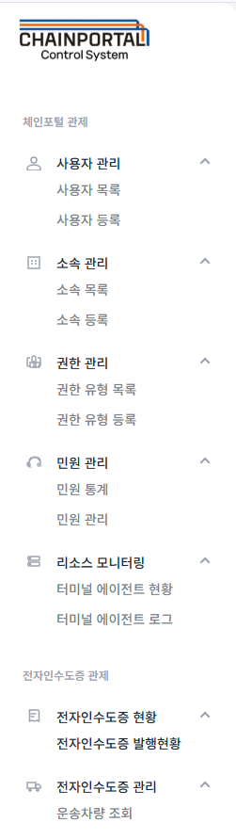
경로 | - |  |  | 화면명 | 컴포넌트 - 사이드바 및 브레드크럼 | RFP 요구사항 ID | SFR-002
버전 | 0.1 | 인터페이스 ID | - | 화면 ID | CCS-SC-004 | 요구사항 ID | CCS-UUX-001~002
Description
사이드바 및 브레드크럼 네비게이션 컴포넌트
1 | 홈으로 이동
2 | 하위 메뉴 접기/펼치기 버튼
3 | 메뉴 이동
4 | 메뉴 이동 브레드크럼 네비게이션
5
6
7
8
9
10
11
12
13
14
1
2
4
3

Slide 16
경로 | - |  |  | 화면명 | 컴포넌트 - 사이드바 및 브레드크럼 | RFP 요구사항 ID | SFR-002
버전 | 0.1 | 인터페이스 ID | - | 화면 ID | CCS-SC-004 | 요구사항 ID | CCS-UUX-001~002
화면 입/출력 정보 일람
번호 | I/O | 이벤트 | 포인트 | 기능(링크 포함)
1 | I | 클릭 | 메뉴 아이템 | 해당 페이지로 네비게이션
2 | I | 클릭 | 메뉴 확장/축소 | 하위 메뉴 표시/숨김
3 | I | 호버 | 메뉴 아이템 | 메뉴 툴팁 표시
4 | I | 클릭 | 브레드크럼 아이템 | 상위 페이지로 이동
5 | I | 클릭 | 사이드바 토글 | 사이드바 표시/숨김
6 | O | 표시 | 현재 페이지 하이라이트 | 현재 활성 메뉴 강조 표시
7 | O | 표시 | 메뉴 계층 구조 | 계층적 메뉴 구조 표시
8 | O | 표시 | 브레드크럼 경로 | 현재 페이지 경로 표시
9 | O | 표시 | 권한별 메뉴 | 사용자 권한에 따른 메뉴 표시/숨김
10 | O | 애니메이션 | 메뉴 전환 | 부드러운 메뉴 전환 효과
업무흐름
번호 | 업무 흐름
1 | 사용자가 로그인하면 권한에 따른 메뉴 구조가 로드된다.
2 | 사용자는 사이드바의 메뉴 아이템을 클릭하여 원하는 페이지로 이동한다.
3 | 메뉴에 하위 항목이 있는 경우, 클릭 시 하위 메뉴가 확장/축소된다.
4 | 현재 페이지에 해당하는 메뉴 아이템이 하이라이트 표시된다.
5 | 브레드크럼에 현재 페이지까지의 경로가 표시된다.
6 | 사용자는 브레드크럼의 상위 경로를 클릭하여 이전 페이지로 이동할 수 있다.
7 | 모바일 환경에서는 사이드바 토글 버튼으로 메뉴를 제어할 수 있다.
설계 항목
번호 | 설계 항목 번호 | 설계 항목명 | 포인트 | 비고
1 | SR1-5 | 웹 서비스 요청 및 결과 검증 | 메뉴 데이터의 XSS 방지, HTML 인코딩 적용
2 | SR1-6 | 웹 기반 중요기능 수행 요청 유효성 검증 | 네비게이션 요청의 유효성 검증, CSRF 토큰 검증
3 | SR2-1 | 인증 대상 및 방식 | 인증된 사용자만 메뉴 접근, 세션 검증
4 | SR2-4 | 중요자원 접근통제 | 사용자 권한별 메뉴 제어, 역할 기반 접근 제어
5 | SR2-7 | 중요정보 저장 | 메뉴 구조 안전한 저장, 권한 정보 암호화
6 | SR2-8 | 중요정보 전송 | 메뉴 데이터 안전한 전송, HTTPS 통신
7 | SR4-1 | 세션통제 | 세션 상태 기반 메뉴 제어, 세션 만료 시 로그인 요구

Slide 17
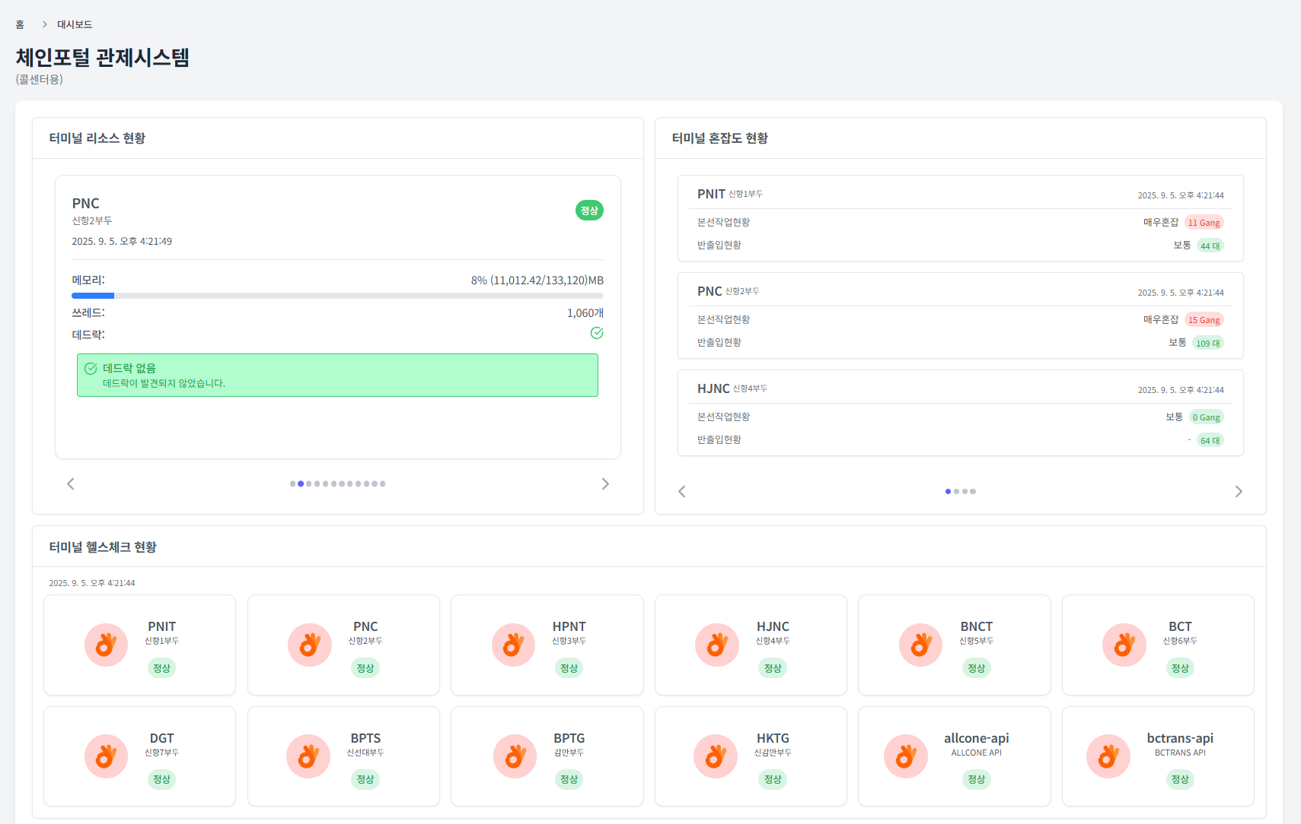
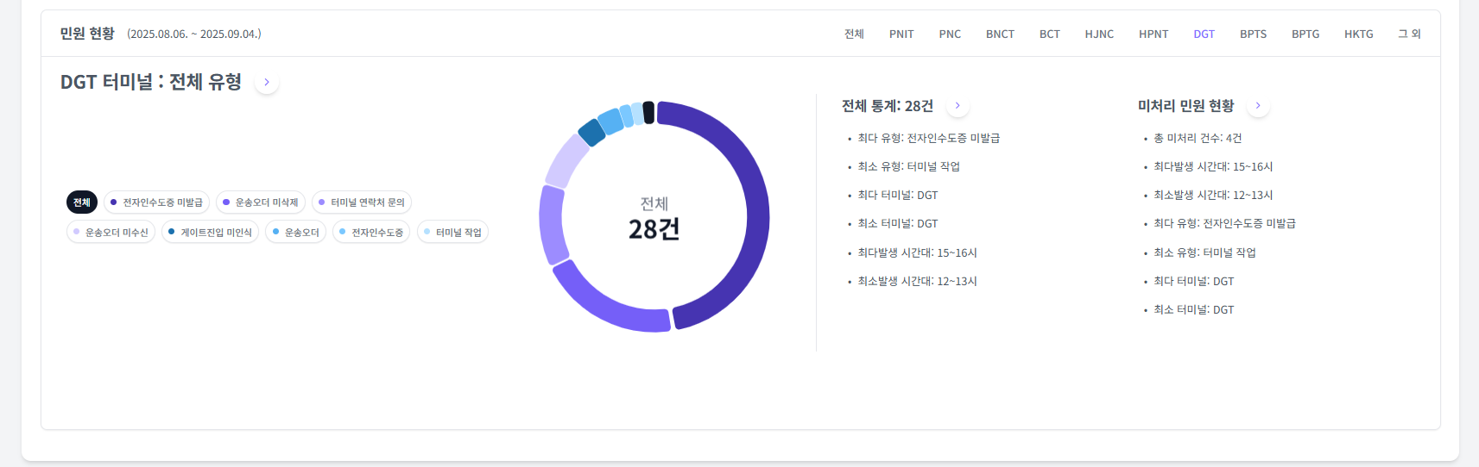
경로 | 대시보드 |  |  | 화면명 | 메인 대시보드 (콜센터) | RFP 요구사항 ID | SFR-002
버전 | 0.1 | 인터페이스 ID | IF-CCS-TER-001~004 IF-CCS-CMP-006, IF-CCS-FRC-004 | 화면 ID | CCS-SC-005 | 요구사항 ID | CCS-UUX-003, CCS-FRC-004, CCS-VDB-001~004, CCS-SNM-001~002/004
Description
콜센터 통합 관제 대시보드
1 | 터미널 리소스 현황
2 | 터미널 혼잡도 현황
3 | 터미널 헬스체크 현황
4 | 민원 현황
5
6
7
8
9
10
11
12
13
14
1
2
3
4

Slide 18
경로 | 대시보드 |  |  | 화면명 | 메인 대시보드 (콜센터) | RFP 요구사항 ID | SFR-002
버전 | 0.1 | 인터페이스 ID | IF-CCS-TER-001~004 IF-CCS-CMP-006, IF-CCS-FRC-004 | 화면 ID | CCS-SC-005 | 요구사항 ID | CCS-UUX-003, CCS-FRC-004, CCS-VDB-001~004, CCS-SNM-001~002/004
화면 입/출력 정보 일람
번호 | I/O | 이벤트 | 포인트 | 기능(링크 포함)
1 | I | 드래그 | 위젯 배치 | 위젯을 원하는 위치로 이동
2 | I | 리사이즈 | 위젯 크기 조절 | 위젯 크기를 조절하여 레이아웃 변경
3 | I | 클릭 | 터미널 카드 | 터미널 상세 정보 표시
4 | I | 클릭 | 민원 위젯 | 민원 상세 화면으로 이동
5 | I | 클릭 | 알림 팝업 | 알림 상세 정보 표시
6 | I | 클릭 | 새로고침 | 대시보드 데이터 갱신
7 | O | 표시 | 터미널 혼잡도 | 실시간 터미널 상태 카드
8 | O | 표시 | 터미널 헬스체크 | 실시간 터미널 헬스 상태
9 | O | 표시 | 리소스 모니터링 | CPU, 메모리 사용량 그래프
10 | O | 표시 | 민원 접수 현황 | 민원 통계 차트 및 테이블
11 | O | 표시 | 이상상태 알림 | 빨간색 강조 및 팝업 알림
11 | O | 표시 | API 응답 상태 | API 성능 모니터링 위젯
업무흐름
번호 | 업무 흐름
1 | 사용자가 콜센터 대시보드에 접근한다.
2 | 시스템은 실시간 데이터를 수집하여 각 위젯에 표시한다.
3 | 사용자는 위젯을 드래그하여 원하는 위치로 배치할 수 있다.
4 | 사용자는 위젯의 크기를 조절하여 레이아웃을 커스터마이징할 수 있다.
5 | 터미널 상태가 이상 상태로 변경되면 빨간색으로 강조 표시된다.
6 | 이상 상태 발생 시 알림 팝업이 자동으로 표시된다.
7 | 사용자는 터미널 카드를 클릭하여 상세 정보를 확인할 수 있다.
8 | 민원 위젯을 클릭하면 민원 관리 화면으로 이동한다.
9 | 사용자는 새로고침 버튼을 클릭하여 최신 데이터를 확인할 수 있다.
설계 항목
번호 | 설계 항목 번호 | 설계 항목명 | 포인트 | 비고
1 | SR1-1 | DBMS 조회 및 결과 검증 | 대시보드 데이터 조회 시 SQL 삽입 방지, 파라미터화된 쿼리 사용
2 | SR1-5 | 웹 서비스 요청 및 결과 검증 | 위젯 데이터의 XSS 방지, HTML 인코딩 적용
3 | SR1-6 | 웹 기반 중요기능 수행 요청 유효성 검증 | 대시보드 요청의 유효성 검증, CSRF 토큰 검증
4 | SR2-1 | 인증 대상 및 방식 | 인증된 사용자만 대시보드 접근, 세션 검증
5 | SR2-4 | 중요자원 접근통제 | 사용자 권한별 위젯 제어, 역할 기반 접근 제어
6 | SR2-7 | 중요정보 저장 | 모니터링 데이터 안전한 저장, 민감 정보 암호화
7 | SR2-8 | 중요정보 전송 | 실시간 데이터 안전한 전송, WebSocket 암호화
8 | SR3-1 | 예외처리 | 도움말 오류 시 적절한 메시지, 시스템 정보 노출 방지
9 | SR4-1 | 세션통제 | 세션 상태 기반 도움말 제어, 세션 만료 시 로그인 요구

Slide 19
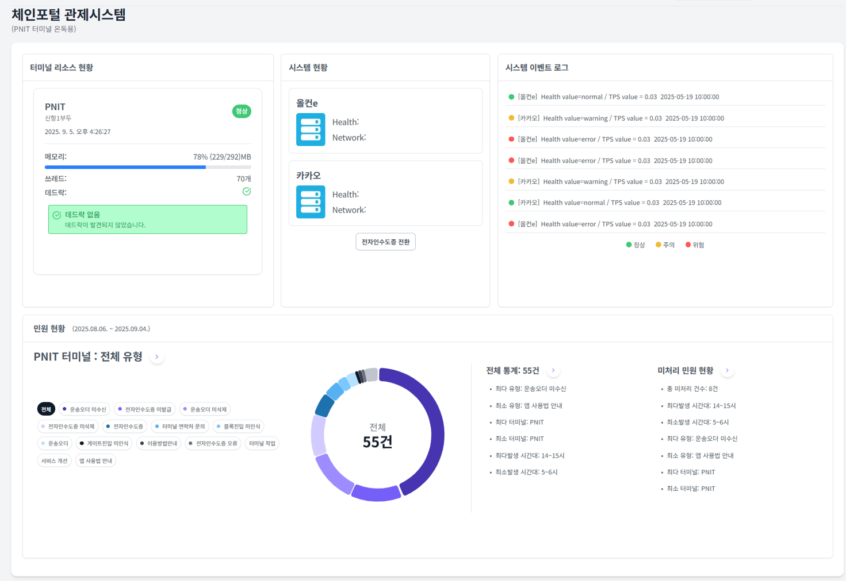
경로 | 대시보드 |  |  | 화면명 | 메인 대시보드 (온독) | RFP 요구사항 ID | SFR-002
버전 | 0.1 | 인터페이스 ID | IF-CCS-TER-001~004 IF-CCS-CMP-006, IF-CCS-FRC-004 | 화면 ID | CCS-SC-006 | 요구사항 ID | CCS-UUX-003 CCS-VDB-001~003 CCS-SNM-001~002, 004
Description
콜센터 통합 관제 대시보드
1 | 터미널 리소스 현황
2 | 시스템 현황
3 | 시스템 이벤트 로그
4 | 민원 현황
5
6
7
8
9
10
11
12
13
14
1
2
3
4

Slide 20
경로 | 대시보드 |  |  | 화면명 | 메인 대시보드 (온독) | RFP 요구사항 ID | SFR-002
버전 | 0.1 | 인터페이스 ID | IF-CCS-TER-001~004 IF-CCS-CMP-006, IF-CCS-FRC-004 | 화면 ID | CCS-SC-006 | 요구사항 ID | CCS-UUX-003 CCS-VDB-001~003 CCS-SNM-001~002, 004
화면 입/출력 정보 일람
번호 | I/O | 이벤트 | 포인트 | 기능(링크 포함)
1 | I | 드래그 | 위젯 배치 | 위젯을 원하는 위치로 이동
2 | I | 리사이즈 | 위젯 크기 조절 | 위젯 크기를 조절하여 레이아웃 변경
3 | I | 클릭 | 터미널 카드 | 터미널 상세 정보 표시
4 | I | 클릭 | 민원 위젯 | 민원 상세 화면으로 이동
5 | I | 클릭 | 알림 팝업 | 알림 상세 정보 표시
6 | I | 클릭 | 새로고침 | 대시보드 데이터 갱신
7 | O | 표시 | 터미널 혼잡도 | 실시간 터미널 상태 카드
8 | O | 표시 | 터미널 헬스체크 | 실시간 터미널 헬스 상태
9 | O | 표시 | 리소스 모니터링 | CPU, 메모리 사용량 그래프
10 | O | 표시 | 민원 접수 현황 | 민원 통계 차트 및 테이블
11 | O | 표시 | 이상상태 알림 | 빨간색 강조 및 팝업 알림
12 | O | 표시 | API 응답 상태 | API 성능 모니터링 위젯
업무흐름
번호 | 업무 흐름
1 | 사용자가 온독 대시보드에 접근한다.
2 | 시스템은 온독 관련 실시간 데이터를 수집하여 각 위젯에 표시한다.
3 | 사용자는 위젯을 드래그하여 원하는 위치로 배치할 수 있다.
4 | 사용자는 위젯의 크기를 조절하여 레이아웃을 커스터마이징할 수 있다.
5 | 터미널 상태가 이상 상태로 변경되면 빨간색으로 강조 표시된다.
6 | 이상 상태 발생 시 알림 팝업이 자동으로 표시된다.
7 | 사용자는 터미널 카드를 클릭하여 상세 정보를 확인할 수 있다.
8 | 민원 위젯을 클릭하면 민원 관리 화면으로 이동한다.
9 | 사용자는 새로고침 버튼을 클릭하여 최신 데이터를 확인할 수 있다.
설계 항목
번호 | 설계 항목 번호 | 설계 항목명 | 포인트 | 비고
1 | SR1-1 | DBMS 조회 및 결과 검증 | 온독 대시보드 데이터 조회 시 SQL 삽입 방지, 파라미터화된 쿼리 사용
2 | SR1-5 | 웹 서비스 요청 및 결과 검증 | 위젯 데이터의 XSS 방지, HTML 인코딩 적용
3 | SR1-6 | 웹 기반 중요기능 수행 요청 유효성 검증 | 대시보드 요청의 유효성 검증, CSRF 토큰 검증
4 | SR2-1 | 인증 대상 및 방식 | 인증된 사용자만 대시보드 접근, 세션 검증
5 | SR2-4 | 중요자원 접근통제 | 사용자 권한별 위젯 제어, 역할 기반 접근 제어
6 | SR2-7 | 중요정보 저장 | 모니터링 데이터 안전한 저장, 민감 정보 암호화
7 | SR2-8 | 중요정보 전송 | 실시간 데이터 안전한 전송, WebSocket 암호화
8 | SR3-1 | 예외처리 | 대시보드 오류 시 적절한 메시지, 시스템 정보 노출 방지
9 | SR4-1 | 세션통제 | 세션 상태 기반 대시보드 제어, 세션 만료 시 로그인 요구

Slide 21
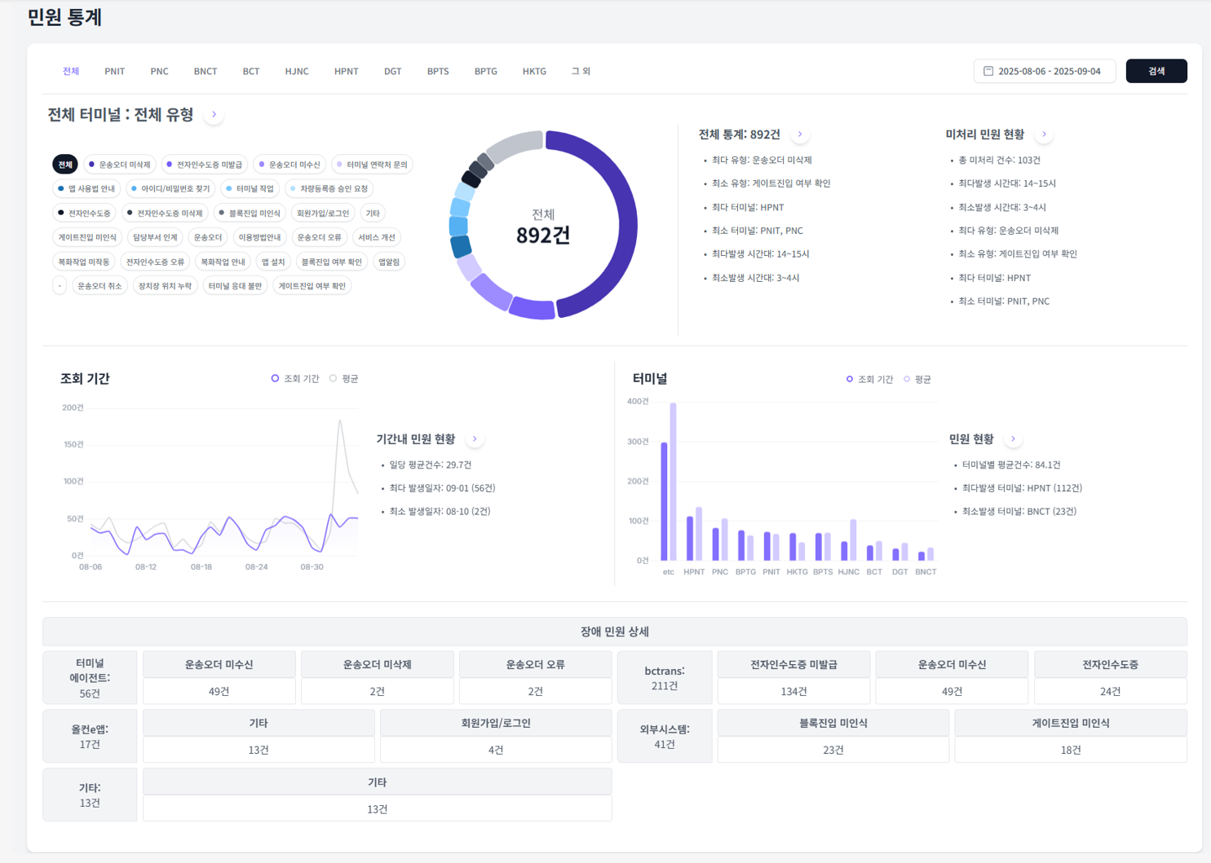
경로 | 민원 관리 – 민원 통계 |  |  | 화면명 | 민원 통계 화면 | RFP 요구사항 ID | SFR-002
버전 | 0.2 | 인터페이스 ID | IF-CCS-CMP-006-008 | 화면 ID | CCS-SC-0 | 요구사항 ID | CCS-CAR-001~004
Description
민원 통계 조회 및 시각화
1 | 터미널 선택 탭
2 | 기간 설정 (날짜 선택) 및 검색 버튼
3 | 민원 유형 필터링
4 | 민원 유형별 차트 (Donut Chart)
5 | 전체 민원 통계 집계
6 | 미처리 민원 현황 집계
7 | 조회 기간별 민원 접수 건수 그래프 (Line Chart)
8 | 조회 기간 내 민원 현황 표시
9 | 터미널별 민원 접수 건수 그래프 (Bar Chart)
10 | 터미널별 민원 현황 집계
11 | 상세 민원 유형별 민원 집계
12
13
14
1
2
4
5
6
3
7
9
8
10
11

Slide 22
경로 | 민원 관리 – 민원 통계 |  |  | 화면명 | 민원 통계 화면 | RFP 요구사항 ID | SFR-002
버전 | 0.2 | 인터페이스 ID | IF-CCS-CMP-006-008 | 화면 ID | CCS-SC-0 | 요구사항 ID | CCS-CAR-001~004
화면 입/출력 정보 일람
번호 | I/O | 이벤트 | 포인트 | 기능(링크 포함)
1 | I | 선택 | 기간 필터 | 통계 조회 기간 설정
2 | I | 선택 | 터미널 필터 | 특정 터미널 통계 조회
3 | I | 선택 | 민원 유형 필터 | 민원 유형별 통계 조회
4 | I | 클릭 | 차트 유형 선택 | 도넛, 라인, 막대 차트 선택
5 | I | 클릭 | 다운로드 버튼 | 엑셀, PDF, CSV 형식 다운로드
6 | I | 클릭 | 새로고침 | 최신 통계 데이터 갱신
7 | I | 클릭 | 차트 상세 | 차트 클릭 시 상세 정보 표시
8 | I | 표시 | 민원 통계 차트 | 도넛, 라인, 막대 차트 표시
9 | I | 표시 | 통계 요약 카드 | 민원 유형별 상세 통계 정보
10 | O | 표시 | 장애 민원 테이블 | 시스템별 장애 민원 분류 표시
11 | O | 표시 | 데이터 다운로드 | 선택한 형식으로 데이터 다운로드
업무흐름
번호 | 업무 흐름
1 | 사용자가 민원 통계 화면에 접근한다.
2 | 사용자는 기간, 터미널, 민원 유형 등의 필터를 설정한다.
3 | 시스템은 설정된 조건에 따라 민원 통계 데이터를 조회한다.
4 | 조회된 데이터를 도넛, 라인, 막대 차트로 시각화하여 표시한다.
5 | 사용자는 원하는 차트 유형을 선택하여 다른 관점에서 데이터를 확인할 수 있다.
6 | 통계 요약 카드에서 민원 유형별 상세 정보를 확인할 수 있다.
7 | 장애 민원 테이블에서 시스템별 장애 민원을 분류하여 확인할 수 있다.
8 | 사용자는 다운로드 버튼을 클릭하여 원하는 형식으로 데이터를 다운로드할 수 있다.
9 | 사용자는 차트를 클릭하여 해당 항목의 상세 정보를 확인할 수 있다.
설계 항목
번호 | 설계 항목 번호 | 설계 항목명 | 포인트 | 비고
1 | SR1-1 | DBMS 조회 및 결과 검증 | 민원 통계 조회 시 SQL 삽입 방지, 파라미터화된 쿼리 사용
2 | SR1-5 | 웹 서비스 요청 및 결과 검증 | 통계 데이터의 XSS 방지, HTML 인코딩 적용
3 | SR1-6 | 웹 기반 중요기능 수행 요청 유효성 검증 | 통계 조회 요청의 유효성 검증, CSRF 토큰 검증
4 | SR2-1 | 인증 대상 및 방식 | 인증된 사용자만 통계 접근, 세션 검증
5 | SR2-4 | 중요자원 접근통제 | 사용자 권한별 통계 데이터 제어, 역할 기반 접근 제어
6 | SR2-7 | 중요정보 저장 | 민원 통계 데이터 안전한 저장, 민감 정보 암호화
7 | SR2-8 | 중요정보 전송 | 통계 데이터 안전한 전송, HTTPS 통신
8 | SR3-1 | 예외처리 | 통계 조회 오류 시 적절한 메시지, 시스템 정보 노출 방지
9 | SR4-1 | 세션통제 | 세션 상태 기반 통계 제어, 세션 만료 시 로그인 요구

Slide 23
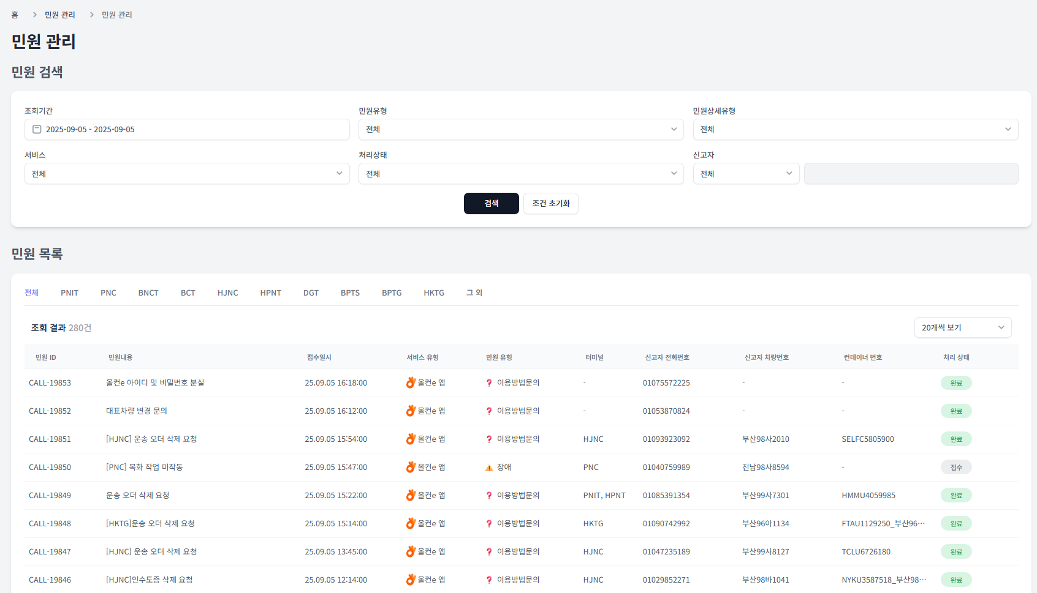
경로 | 민원 관리 – 민원 관리 |  |  | 화면명 | 민원 관리 화면 | RFP 요구사항 ID | SFR-002
버전 | 0.2 | 인터페이스 ID | IF-CCS-CMP-002, 004, 009 | 화면 ID | CCS-SC-008 | 요구사항 ID | CCS-CMS-002~005 CCS-UCF-001~002
Description
민원 전체 관리 및 처리
1 | 조회기간 선택
2 | 민원유형 선택
3 | 민원상세유형
4 | 민원 서비스 선택
5 | 민원 처리상태 선택
6 | 검색조건 선택
7 | 검색 버튼 및 검색 조건 초기화 버튼
8 | 터미널 선택 탭
9 | 민원 목록
10 | 페이지 크기 선택
11
12
13
14
1
2
3
4
5
6
7
8
10
9

Slide 24
경로 | 민원 관리 – 민원 관리 |  |  | 화면명 | 민원 관리 화면 | RFP 요구사항 ID | SFR-002
버전 | 0.2 | 인터페이스 ID | IF-CCS-CMP-002, 004, 009 | 화면 ID | CCS-SC-008 | 요구사항 ID | CCS-CMS-002~005 CCS-UCF-001~002
화면 입/출력 정보 일람
번호 | I/O | 이벤트 | 포인트 | 기능(링크 포함)
1 | I | 입력 | 민원 정보 | 민원 제목, 내용, 유형 등 입력
2 | I | 선택 | 민원 상태 | 접수, 처리중, 완료, 보류 등 상태 선택
3 | I | 선택 | 담당자 | 민원 담당자 지정
4 | I | 입력 | 검색 조건 | 민원 검색을 위한 다양한 조건 입력
5 | I | 클릭 | 민원 등록 | 새 민원 등록
6 | I | 클릭 | 민원 수정 | 기존 민원 정보 수정
7 | I | 클릭 | 민원 삭제 | 민원 삭제 (권한 필요)
8 | I | 클릭 | 상태 변경 | 민원 상태 업데이트
9 | I | 클릭 | 자동 분류 | 민원 자동 분류 및 배정
10 | I | 키보드 | 단축키 | 빠른 작업을 위한 키보드 단축키
11 | O | 표시 | 민원 목록 테이블 | 민원 목록을 테이블 형태로 표시
12 | O | 표시 | 상태별 색상 구분 | 민원 상태에 따른 색상 구분 표시
13 | O | 표시 | 처리 이력 타임라인 | 민원 처리 과정을 타임라인으로 표시
14 | O | 표시 | 검색 결과 | 검색 조건에 따른 민원 목록 표시
업무흐름
번호 | 업무 흐름
1 | 사용자가 민원 관리 화면에 접근한다.
2 | 시스템은 민원 목록을 테이블 형태로 표시한다.
3 | 사용자는 검색 조건을 설정하여 원하는 민원을 찾을 수 있다.
4 | 사용자는 새 민원 등록 버튼을 클릭하여 민원을 등록할 수 있다.
5 | 민원 등록 시 시스템은 자동 분류 기능을 통해 민원 유형을 분류한다.
6 | 분류된 민원은 적절한 담당자에게 자동 배정된다.
7 | 담당자는 민원 상태를 변경하고 처리 과정을 기록한다.
8 | 처리 이력은 타임라인 형태로 표시되어 진행 상황을 추적할 수 있다.
9 | 사용자는 키보드 단축키를 사용하여 빠른 작업을 수행할 수 있다.
10 | 민원 상태는 색상으로 구분되어 한눈에 파악할 수 있다.
설계 항목
번호 | 설계 항목 번호 | 설계 항목명 | 포인트 | 비고
1 | SR1-1 | DBMS 조회 및 결과 검증 | 민원 데이터 조회/수정 시 SQL 삽입 방지, 파라미터화된 쿼리 사용
2 | SR1-5 | 웹 서비스 요청 및 결과 검증 | 민원 데이터의 XSS 방지, HTML 인코딩 적용
3 | SR1-6 | 웹 기반 중요기능 수행 요청 유효성 검증 | 민원 관리 요청의 유효성 검증, CSRF 토큰 검증
4 | SR2-1 | 인증 대상 및 방식 | 인증된 사용자만 민원 관리 접근, 세션 검증
5 | SR2-4 | 중요자원 접근통제 | 사용자 권한별 민원 관리 기능 제어, 역할 기반 접근 제어
6 | SR2-7 | 중요정보 저장 | 민원 데이터 안전한 저장, 개인정보 암호화
7 | SR2-8 | 중요정보 전송 | 민원 데이터 안전한 전송, HTTPS 통신
8 | SR3-1 | 예외처리 | 민원 관리 오류 시 적절한 메시지, 시스템 정보 노출 방지
9 | SR4-1 | 세션통제 | 세션 상태 기반 민원 관리 제어, 세션 만료 시 로그인 요구

Slide 25
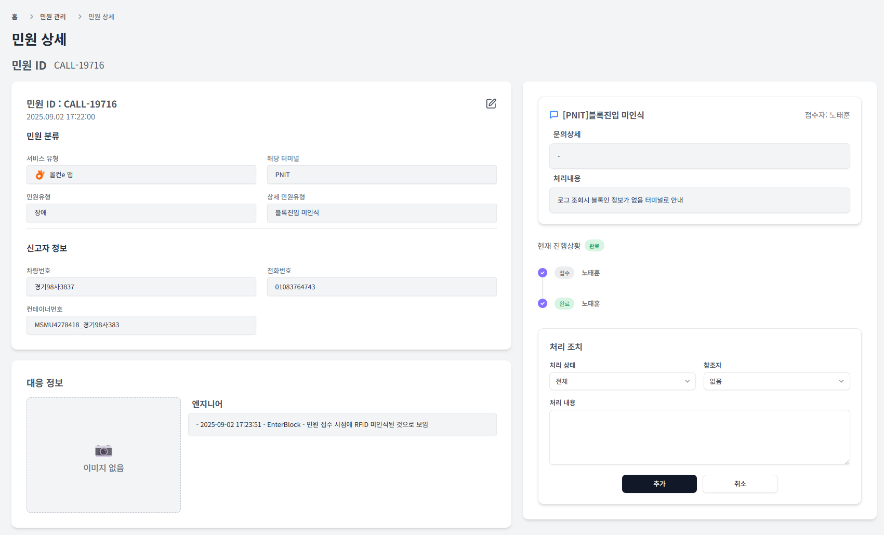
경로 | 민원 관리 – 민원 관리 – 만원 상세조회 |  |  | 화면명 | 민원 상세조회 화면 | RFP 요구사항 ID | SFR-002
버전 | 0.2 | 인터페이스 ID | IF-CCS-CMP-003~004 | 화면 ID | CCS-SC-009 | 요구사항 ID | CCS-CMS-002~003
Description
민원 상세 정보 조회 및 처리
1 | 민원 상세정보
2 | 민원 수정 버튼
3 | 콜센터 민원 처리현황
4 | 엔지니어 민원 대응현황
5 | 민원 처리현황
6 | 민원 처리조치 추가 입력 폼
7
8
9
10
11
12
13
14
1
2
3
5
6
4

Slide 26
경로 | 민원 관리 – 민원 관리 – 만원 상세조회 |  |  | 화면명 | 민원 상세조회 화면 | RFP 요구사항 ID | SFR-002
버전 | 0.2 | 인터페이스 ID | IF-CCS-CMP-003~004 | 화면 ID | CCS-SC-009 | 요구사항 ID | CCS-CMS-002~003
화면 입/출력 정보 일람
번호 | I/O | 이벤트 | 포인트 | 기능(링크 포함)
1 | I | 입력 | 민원 목록에서 선택 | 특정 민원 상세 정보 조회
2 | I | 입력 | 민원 상태 변경 | 접수, 처리중, 완료, 보류 등 상태 선택
3 | I | 입력 | 처리 내용 | 민원 처리 내용 입력
4 | I | 입력 | 담당자 변경 | 민원 담당자 변경
5 | I | 클릭 | 처리 완료 | 민원 처리 완료 처리
6 | I | 클릭 | 이전/다음 민원 | 이전 또는 다음 민원으로 이동
7 | I | 클릭 | 인쇄 | 민원 상세 정보 인쇄
8 | I | 클릭 | 이메일 발송 | 민원 관련 이메일 발송
9 | O | 표시 | 민원 상세 정보 | 민원의 모든 상세 정보 표시
10 | O | 표시 | 상태별 색상 구분 | 민원 상태에 따른 색상 구분 표시
11 | O | 표시 | 처리 이력 타임라인 | 민원 처리 과정을 타임라인으로 표시
12 | O | 표시 | 담당자 변경 이력 | 담당자 변경 이력 표시
13 | O | 표시 | 첨부파일 목록 | 민원 관련 첨부파일 목록 표시
업무흐름
번호 | 업무 흐름
1 | 사용자가 민원 목록에서 특정 민원을 선택한다.
2 | 시스템은 선택된 민원의 상세 정보를 조회하여 표시한다.
3 | 민원 상세 정보에는 제목, 내용, 유형, 상태, 등록일 등이 포함된다.
4 | 사용자는 민원 상태를 변경할 수 있다.
5 | 담당자는 처리 내용을 입력하고 담당자를 변경할 수 있다.
6 | 모든 변경 사항은 처리 이력에 타임라인 형태로 기록된다.
7 | 사용자는 이전/다음 민원 버튼으로 다른 민원을 확인할 수 있다.
8 | 민원 처리 완료 시 완료 버튼을 클릭하여 상태를 업데이트한다.
9 | 사용자는 인쇄 또는 이메일 발송 기능을 사용할 수 있다.
설계 항목
번호 | 설계 항목 번호 | 설계 항목명 | 포인트 | 비고
1 | SR1-1 | DBMS 조회 및 결과 검증 | 민원 상세 조회 시 SQL 삽입 방지, 파라미터화된 쿼리 사용
2 | SR1-5 | 웹 서비스 요청 및 결과 검증 | 민원 상세 데이터의 XSS 방지, HTML 인코딩 적용
3 | SR1-6 | 웹 기반 중요기능 수행 요청 유효성 검증 | 민원 상세 조회 요청의 유효성 검증, CSRF 토큰 검증
4 | SR2-1 | 인증 대상 및 방식 | 인증된 사용자만 민원 상세 조회 접근, 세션 검증
5 | SR2-4 | 중요자원 접근통제 | 사용자 권한별 민원 상세 조회 제어, 역할 기반 접근 제어
6 | SR2-7 | 중요정보 저장 | 민원 상세 데이터 안전한 저장, 개인정보 암호화
7 | SR2-8 | 중요정보 전송 | 민원 상세 데이터 안전한 전송, HTTPS 통신
8 | SR3-1 | 예외처리 | 민원 상세 조회 오류 시 적절한 메시지, 시스템 정보 노출 방지
9 | SR4-1 | 세션통제 | 세션 상태 기반 민원 상세 조회 제어, 세션 만료 시 로그인 요구

Slide 27
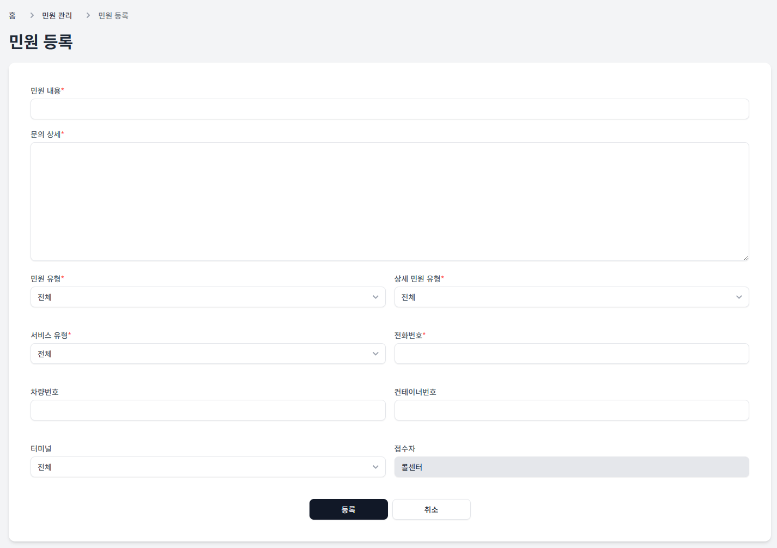
경로 | 민원 관리 – 민원 등록 |  |  | 화면명 | 민원 등록 화면 | RFP 요구사항 ID | SFR-002
버전 | 0.2 | 인터페이스 ID | IF-CCS-CMP-001 | 화면 ID | CCS-SC-010 | 요구사항 ID | CCS-CMS-001
Description
신규 민원 등록 및 접수
1 | 민원 내용 입력
2 | 문의 상세내용 입력
3 | 민원 유형 선택
4 | 상세 민원 유형 선택
5 | 민원 서비스 유형 선택
6 | 전화번호 입력
7 | 차량번호 입력
8 | 컨테이너번호 입력
9 | 터미널 선택
10 | 민원 등록 버튼
11 | 민원 등록 취소 버튼
12
13
14
1
2
3
4
5
6
7
8
9
10
11

Slide 28
경로 | 민원 관리 – 민원 등록 |  |  | 화면명 | 민원 등록 화면 | RFP 요구사항 ID | SFR-002
버전 | 0.2 | 인터페이스 ID | IF-CCS-CMP-001 | 화면 ID | CCS-SC-010 | 요구사항 ID | CCS-CMS-001
화면 입/출력 정보 일람
번호 | I/O | 이벤트 | 포인트 | 기능(링크 포함)
1 | I | 입력 | 민원 제목 | 민원 제목 입력
2 | I | 입력 | 민원 내용 | 민원 상세 내용 입력
3 | I | 선택 | 민원 유형 | 민원 유형 선택 (시스템, 서비스, 기타)
4 | I | 선택 | 우선순위 | 민원 우선순위 선택 (긴급, 높음, 보통, 낮음)
5 | I | 입력 | 신고자 정보 | 신고자 이름, 연락처 입력
6 | I | 선택 | 터미널 | 관련 터미널 선택
7 | I | 업로드 | 첨부파일 | 민원 관련 첨부파일 업로드
8 | I | 클릭 | 등록 | 민원 등록 처리
9 | I | 클릭 | 취소 | 민원 등록 취소
10 | I | 클릭 | 임시저장 | 민원 정보 임시 저장
11 | O | 표시 | 유효성 검사 결과 | 입력 데이터 유효성 검사 결과 메시지
10 | O | 표시 | 등록 성공/실패 메시지 | 민원 등록 결과 알림
11 | O | 표시 | 민원 번호 | 등록된 민원의 고유 번호 표시
업무흐름
번호 | 업무 흐름
1 | 사용자가 민원 등록 화면에 접근한다.
 | 사용자는 필수 입력 항목(제목, 내용, 유형, 신고자 정보)을 입력한다.
2 | 시스템은 실시간으로 입력 데이터의 유효성을 검사한다.
3 | 사용자는 선택 입력 항목(우선순위, 터미널, 첨부파일)을 입력한다.
4 | 사용자는 임시저장 버튼을 클릭하여 작업을 중간에 저장할 수 있다.
5 | 사용자가 등록 버튼을 클릭한다.
6 | 시스템은 모든 입력 데이터의 유효성을 최종 검사한다.
7 | 유효성 검사 통과 시, 시스템은 새로운 민원을 생성하고 고유 번호를 부여한다.
8 | 민원 등록 완료 후, 사용자에게 등록 성공 메시지와 민원 번호를 표시한다.
9 | 시스템은 민원을 자동 분류하여 적절한 담당자에게 배정한다.
설계 항목
번호 | 설계 항목 번호 | 설계 항목명 | 포인트 | 비고
1 | SR1-1 | DBMS 조회 및 결과 검증 | 민원 상세 조회 시 SQL 삽입 방지, 파라미터화된 쿼리 사용
2 | SR1-5 | 웹 서비스 요청 및 결과 검증 | 민원 상세 데이터의 XSS 방지, HTML 인코딩 적용
3 | SR1-6 | 웹 기반 중요기능 수행 요청 유효성 검증 | 민원 상세 조회 요청의 유효성 검증, CSRF 토큰 검증
4 | SR1-10 | 업로드·다운로드 파일 검증 | 첨부파일의 안전한 업로드, 파일 타입, 크기 제한 및 바이러스 검사
5 | SR2-1 | 인증 대상 및 방식 | 인증된 사용자만 민원 등록 접근, 세션 검증
6 | SR2-4 | 중요자원 접근통제 | 사용자 권한별 민원 등록 제어, 역할 기반 접근 제어
7 | SR2-7 | 중요정보 저장 | 민원 상세 데이터 안전한 저장, 개인정보 암호화
5 | SR2-8 | 중요정보 전송 | 민원 상세 데이터 안전한 전송, HTTPS 통신
6 | SR3-1 | 예외처리 | 민원 상세 조회 오류 시 적절한 메시지, 시스템 정보 노출 방지
7 | SR4-1 | 세션통제 | 세션 상태 기반 민원 상세 조회 제어, 세션 만료 시 로그인 요구

Slide 29
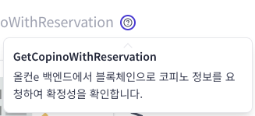
경로 | 민원 관리 – 민원 관리 – 만원 상세조회 |  |  | 화면명 | 민원 도움말 화면 | RFP 요구사항 ID | SFR-002
버전 | 0.2 | 인터페이스 ID | - | 화면 ID | CCS-SC-011 | 요구사항 ID | CCS-UCF-003
Description
민원 관련 도움말 및 가이드
1 | 도움말 버튼 클릭 시 가이드 출력
2
3
4
5
6
7
8
9
10
11
12
13
14
1

Slide 30
경로 | 민원 관리 – 민원 관리 – 만원 상세조회 |  |  | 화면명 | 민원 도움말 화면 | RFP 요구사항 ID | SFR-002
버전 | 0.2 | 인터페이스 ID | - | 화면 ID | CCS-SC-011 | 요구사항 ID | CCS-UCF-003
화면 입/출력 정보 일람
번호 | I/O | 이벤트 | 포인트 | 기능(링크 포함)
1 | I | 클릭 | 도움말 카테고리 | 민원 관리 기능별 도움말 카테고리 선택
2 | I | 입력 | 검색어 | 도움말 내용 검색
3 | I | 클릭 | 튜토리얼 | 단계별 튜토리얼 실행
4 | I | 클릭 | FAQ | 자주 묻는 질문 목록 표시
5 | I | 클릭 | 연락처 | 지원팀 연락처 정보 표시
6 | I | 클릭 | 피드백 | 도움말 개선을 위한 피드백 제출
7 | O | 표시 | 도움말 내용 | 선택한 카테고리의 도움말 내용 표시
8 | O | 표시 | 검색 결과 | 검색어에 해당하는 도움말 목록 표시
9 | O | 표시 | 튜토리얼 단계 | 현재 튜토리얼 진행 단계 표시
10 | O | 표시 | FAQ 목록 | 자주 묻는 질문과 답변 목록 표시
11 | O | 표시 | 연락처 정보 | 지원팀 연락처 및 이메일 정보 표시
업무흐름
번호 | 업무 흐름
1 | 사용자가 민원 도움말 화면에 접근한다.
2 | 사용자는 민원 관리 기능별 도움말 카테고리를 선택한다.
3 | 선택한 카테고리에 해당하는 도움말 내용이 표시된다.
4 | 사용자는 검색 기능을 사용하여 특정 내용을 찾을 수 있다.
5 | 사용자는 튜토리얼을 실행하여 단계별 가이드를 따라할 수 있다.
6 | 사용자는 FAQ를 통해 자주 묻는 질문과 답변을 확인할 수 있다.
7 | 추가 도움이 필요한 경우 지원팀 연락처를 확인할 수 있다.
8 | 사용자는 피드백을 제출하여 도움말 개선에 참여할 수 있다.
설계 항목
번호 | 설계 항목 번호 | 설계 항목명 | 포인트 | 비고
1 | SR1-5 | 웹 서비스 요청 및 결과 검증 | 도움말 데이터의 XSS 방지, HTML 인코딩 적용
2 | SR1-6 | 웹 기반 중요기능 수행 요청 유효성 검증 | 도움말 요청의 유효성 검증, CSRF 토큰 검증
3 | SR2-1 | 인증 대상 및 방식 | 인증된 사용자만 도움말 접근, 세션 검증
4 | SR2-4 | 중요자원 접근통제 | 사용자 권한별 도움말 제어, 역할 기반 접근 제어
5 | SR2-7 | 중요정보 저장 | 도움말 데이터 안전한 저장, 민감 정보 암호화
6 | SR2-8 | 중요정보 전송 | 도움말 데이터 안전한 전송, HTTPS 통신
7 | SR3-1 | 예외처리 | 도움말 오류 시 적절한 메시지, 시스템 정보 노출 방지
8 | SR4-1 | 세션통제 | 세션 상태 기반 도움말 제어, 세션 만료 시 로그인 요구

Slide 31
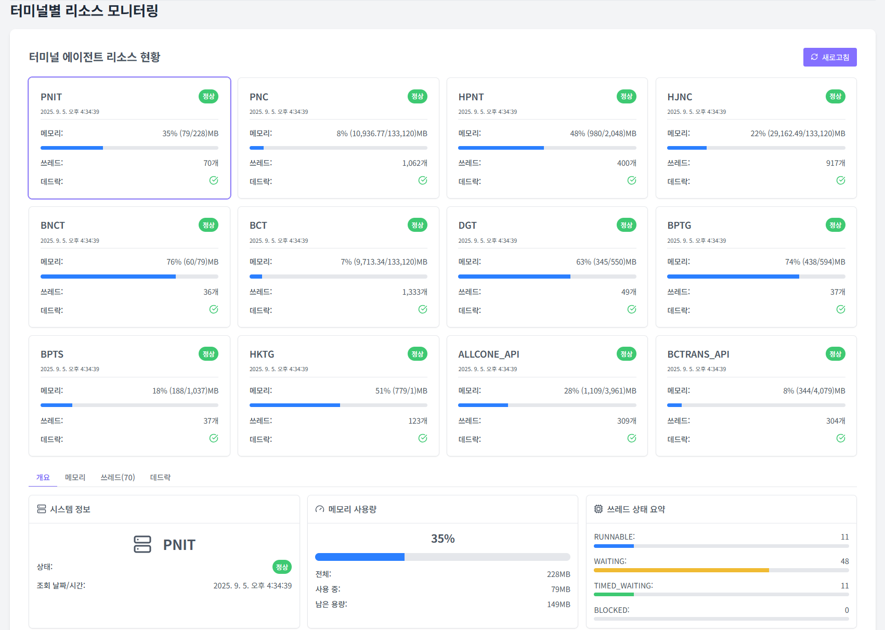
경로 | 리소스 모니터링 – 터미널 에이전트 현황 |  |  | 화면명 | 터미널 리소스 모니터링 화면 | RFP 요구사항 ID | SFR-002
버전 | 0.2 | 인터페이스 ID | IF-CCS-TER-002~004 | 화면 ID | CCS-SC-012 | 요구사항 ID | CCS-SNM-001~004
Description
터미널 리소스 모니터링
1 | 서비스 노드별 리소스 현황
2 | 새로고침 버튼
3 | 서비스 노드별 리소스 상세 탭
4 | 서비스 노드별 헬스체크 조회
5 | 서비스 노드별 메모리 사용량 조회
6 | 서비스 노드별 쓰레드 상태 조회
7
8
9
10
11
12
13
14
2
1
3
4
5
6

Slide 32
경로 | 리소스 모니터링 – 터미널 에이전트 현황 |  |  | 화면명 | 터미널 리소스 모니터링 화면 | RFP 요구사항 ID | SFR-002
버전 | 0.2 | 인터페이스 ID | IF-CCS-TER-002~004 | 화면 ID | CCS-SC-012 | 요구사항 ID | CCS-SNM-001~004
화면 입/출력 정보 일람
번호 | I/O | 이벤트 | 포인트 | 기능(링크 포함)
1 | I | 선택 | 터미널 필터 | 특정 터미널 선택하여 모니터링
2 | I | 선택 | 시간 범위 | 모니터링 시간 범위 설정
3 | I | 클릭 | 새로고침 | 실시간 데이터 갱신
4 | I | 클릭 | 터미널 상세 | 터미널 상세 정보 표시
5 | I | 클릭 | 리소스 상세 | 리소스 사용량 상세 정보 표시
6 | I | 클릭 | 컨테이너 상세 | 컨테이너별 리소스 상세 정보 표시
7 | I | 클릭 | API 상태 상세 | API 응답 상태 상세 정보 표시
8 | O | 표시 | 터미널 서버 상태 | 터미널별 서버 상태 테이블
9 | O | 표시 | CPU 사용량 그래프 | 터미널별 CPU 사용량 차트
10 | O | 표시 | 메모리 사용량 그래프 | 터미널별 메모리 사용량 차트
11 | O | 표시 | 컨테이너 리소스 | 컨테이너별 리소스 사용량 차트
12 | O | 표시 | API 응답 상태 | API 응답 시간 및 성공률 모니터링
12 | O | 표시 | 이상상태 알림 | 리소스 임계치 초과 시 알림 표시
업무흐름
번호 | 업무 흐름
1 | 사용자가 터미널 에이전트 현황 화면에 접근한다.
2 | 시스템은 모든 터미널의 서버 상태를 실시간으로 모니터링한다.
3 | 사용자는 특정 터미널을 선택하여 집중 모니터링할 수 있다.
4 | 터미널별 CPU, 메모리 사용량이 그래프로 표시된다.
5 | 컨테이너별 리소스 사용량도 실시간으로 모니터링된다.
6 | API 응답 시간과 성공률이 모니터링 위젯에 표시된다.
7 | 리소스 사용량이 임계치를 초과하면 이상상태 알림이 표시된다.
8 | 사용자는 각 항목을 클릭하여 상세 정보를 확인할 수 있다.
9 | 사용자는 새로고침 버튼을 클릭하여 최신 데이터를 확인할 수 있다.
설계 항목
번호 | 설계 항목 번호 | 설계 항목명 | 포인트 | 비고
1 | SR1-1 | DBMS 조회 및 결과 검증 | 터미널 모니터링 데이터 조회 시 SQL 삽입 방지, 파라미터화된 쿼리 사용
2 | SR1-5 | 웹 서비스 요청 및 결과 검증 | 모니터링 데이터의 XSS 방지, HTML 인코딩 적용
3 | SR1-6 | 웹 기반 중요기능 수행 요청 유효성 검증 | 모니터링 요청의 유효성 검증, CSRF 토큰 검증
4 | SR2-1 | 인증 대상 및 방식 | 인증된 사용자만 모니터링 접근, 세션 검증
5 | SR2-4 | 중요자원 접근통제 | 사용자 권한별 모니터링 데이터 제어, 역할 기반 접근 제어
6 | SR2-7 | 중요정보 저장 | 모니터링 데이터 안전한 저장, 민감 정보 암호화
7 | SR2-8 | 중요정보 전송 | 실시간 모니터링 데이터 안전한 전송, WebSocket 암호화
8 | SR3-1 | 예외처리 | 모니터링 오류 시 적절한 메시지, 시스템 정보 노출 방지
9 | SR4-1 | 세션통제 | 세션 상태 기반 모니터링 제어, 세션 만료 시 로그인 요구

Slide 33
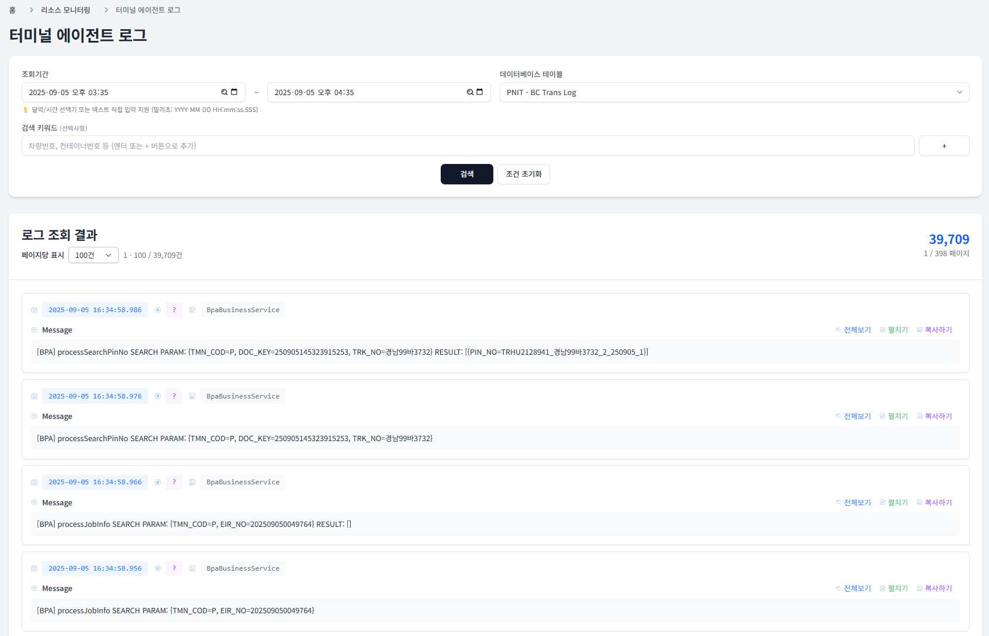
경로 | 리소스 모니터링 – 터미널 에이전트 로그 |  |  | 화면명 | 터미널 에이전트 로그 조회 화면 | RFP 요구사항 ID | SFR-002
버전 | 0.2 | 인터페이스 ID | IF-CCS-TER-008 | 화면 ID | CCS-SC-013 | 요구사항 ID | CCS-FRC-003
Description
터미널 에이전트 로그 조회
1 | 조회기간 선택
2 | 터미널 에이전트 로그 DB 선택
3 | 검색 키워드 입력 (선택사항)
4 | 검색 및 검색조건 초기화 버튼
5 | 페이지 사이즈 선택
6 | 터미널 에이전트 로그 조회
7 | 로그 상세내역 전체보기 버튼
8 | 로그 상세내역 펼치기 버튼
9 | 로그 상세내역 복사하기 버튼
10
11
12
13
14
1
2
3
4
5
6
7
8
9

Slide 34
경로 | 리소스 모니터링 – 터미널 에이전트 로그 |  |  | 화면명 | 터미널 에이전트 로그 조회 화면 | RFP 요구사항 ID | SFR-002
버전 | 0.2 | 인터페이스 ID | IF-CCS-TER-008 | 화면 ID | CCS-SC-013 | 요구사항 ID | CCS-FRC-003
화면 입/출력 정보 일람
번호 | I/O | 이벤트 | 포인트 | 기능(링크 포함)
1 | I | 입력 | 터미널 선택 | 특정 터미널 로그 조회
2 | I | 입력 | 로그 레벨 | ERROR, WARN, INFO, DEBUG 레벨 선택
3 | I | 입력 | 시간 범위 | 로그 조회 시간 범위 설정
4 | I | 입력 | 검색어 | 로그 내용 검색
5 | I | 입력 | 실시간 모니터링 | 실시간 로그 스트리밍
6 | I | 입력 | 로그 다운로드 | 로그 파일 다운로드
7 | I | 입력 | 로그 분석 | 로그 패턴 분석 및 통계
8 | I | 표시 | 필터 적용 | 설정된 조건으로 로그 필터링
9 | I | 표시 | 로그 목록 | 터미널 로그 목록 테이블
10 | O | 표시 | 로그 상세 | 선택한 로그의 상세 정보
11 | O | 표시 | 실시간 로그 | 실시간으로 업데이트되는 로그 스트림
10 | O | 표시 | 로그 통계 | 로그 레벨별 통계 및 분석 결과
11 | O | 표시 | 에러 패턴 | 에러 로그 패턴 분석 결과
업무흐름
번호 | 업무 흐름
1 | 사용자가 터미널 에이전트 로그 화면에 접근한다.
2 | 사용자는 조회할 터미널을 선택한다.
3 | 사용자는 로그 레벨과 시간 범위를 설정한다.
4 | 시스템은 설정된 조건에 따라 로그를 조회하여 테이블에 표시한다.
5 | 사용자는 검색어를 입력하여 특정 로그를 찾을 수 있다.
6 | 사용자는 실시간 모니터링을 활성화하여 로그를 실시간으로 확인할 수 있다.
7 | 사용자는 로그 분석 기능을 사용하여 패턴을 분석할 수 있다.
8 | 분석 결과는 통계와 에러 패턴으로 표시된다.
9 | 사용자는 필요한 로그를 다운로드할 수 있다.
설계 항목
번호 | 설계 항목 번호 | 설계 항목명 | 포인트 | 비고
1 | SR1-1 | DBMS 조회 및 결과 검증 | 로그 데이터 조회 시 SQL 삽입 방지, 파라미터화된 쿼리 사용
2 | SR1-5 | 웹 서비스 요청 및 결과 검증 | 로그 데이터의 XSS 방지, HTML 인코딩 적용
3 | SR1-6 | 웹 기반 중요기능 수행 요청 유효성 검증 | 로그 조회 요청의 유효성 검증, CSRF 토큰 검증
4 | SR2-1 | 인증 대상 및 방식 | 인증된 사용자만 로그 접근, 세션 검증
5 | SR2-4 | 중요자원 접근통제 | 사용자 권한별 로그 접근 제어, 역할 기반 접근 제어
6 | SR2-7 | 중요정보 저장 | 로그 데이터 안전한 저장, 민감 정보 암호화
7 | SR2-8 | 중요정보 전송 | 로그 데이터 안전한 전송, HTTPS 통신
8 | SR3-1 | 예외처리 | 로그 조회 오류 시 적절한 메시지, 시스템 정보 노출 방지
9 | SR4-1 | 세션통제 | 세션 상태 기반 로그 제어, 세션 만료 시 로그인 요구

Slide 35
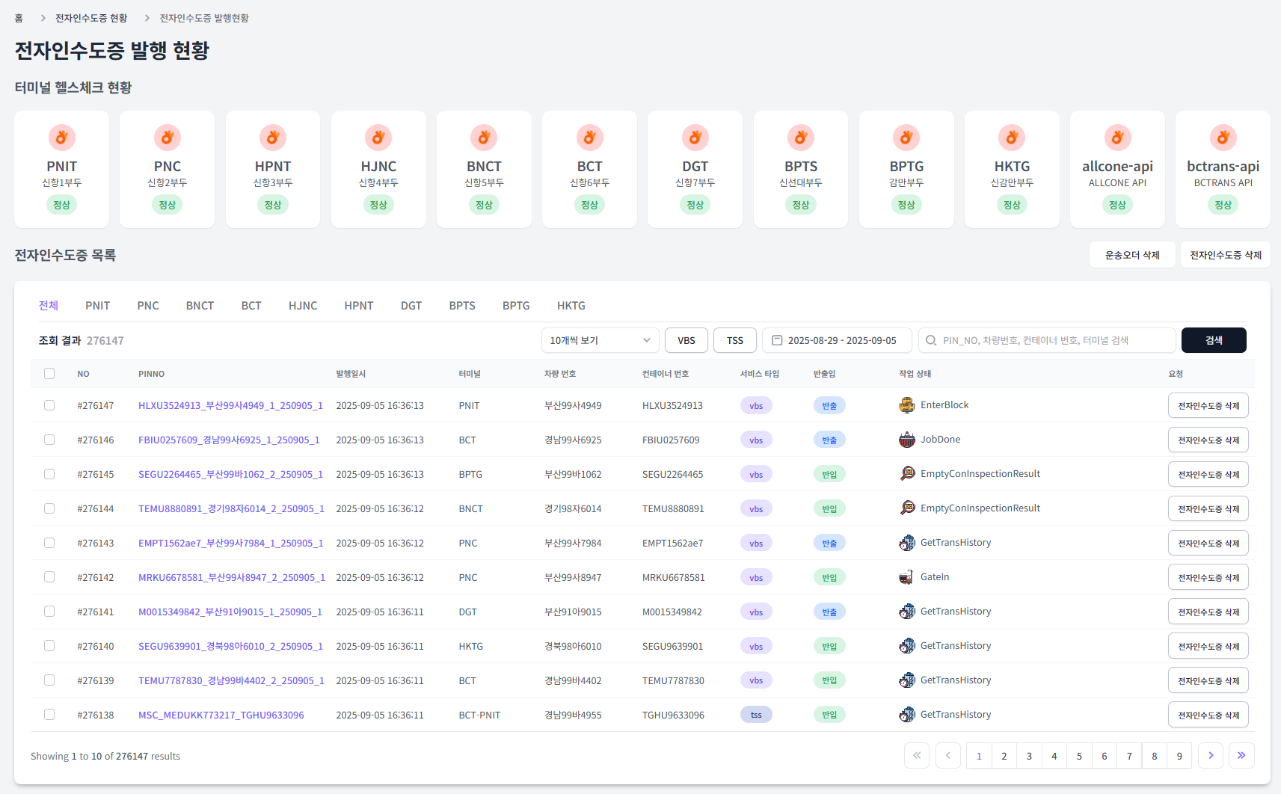
경로 | 전자인수도증 현황 – 전자인수도증 발행현황 |  |  | 화면명 | 전자인수도증 발행현황 화면 | RFP 요구사항 ID | SFR-002
버전 | 0.3 | 인터페이스 ID | IF-CCS-ESL-001/003~005 | 화면 ID | CCS-SC-014 | 요구사항 ID | CCS-ECS-001~003 CCS-FRC-002
경로 | 리소스 모니터링 – 터미널 에이전트 로그 |  |  | 화면명 | 터미널 에이전트 로그 조회 화면 | RFP 요구사항 ID | SFR-002
버전 | 0.2 | 인터페이스 ID | IF-CCS-TER-008 | 화면 ID | CCS-SC-013 | 요구사항 ID | CCS-FRC-003
Description
전자인수도증 발행 현황 조회 및 관리
1 | 서비스 노드별 헬스체크
2 | 운송오더 삭제 버튼 (다중건)
3 | 전자인수도증 삭제 버튼 (다중건)
4 | 터미널 선택 탭
5 | 페이지 사이즈 선택
6 | VBS/TSS 선택
7 | 조회기간 선택
8 | 검색어 입력
9 | 검색 버튼
10 | 전자인수도증 체크박스
11 | 전자인수도증/운송오더 삭제 버튼 (단건)
12 | 페이지 이동
13
14
1
2
3
4
5
6
7
8
9
10
11
12

Slide 36
경로 | 리소스 모니터링 – 터미널 에이전트 로그 |  |  | 화면명 | 터미널 에이전트 로그 조회 화면 | RFP 요구사항 ID | SFR-002
버전 | 0.2 | 인터페이스 ID | IF-CCS-TER-008 | 화면 ID | CCS-SC-013 | 요구사항 ID | CCS-FRC-003
화면 입/출력 정보 일람
번호 | I/O | 이벤트 | 포인트 | 기능(링크 포함)
1 | I | 입력선택 | 기간 필터 | 발행 현황 조회 기간 설정
2 | I | 선택 | 상태 필터 | 발행 상태별 필터링
3 | I | 입력 | 검색어 | 전자인수도증 검색
4 | I | 클릭 | 보정 버튼 | 전자인수도증 보정 처리
5 | I | 클릭 | 삭제 버튼 | 전자인수도증 삭제 처리
6 | I | 클릭 | 상세 조회 | 전자인수도증 상세 정보 조회
7 | I | 클릭 | 새로고침 | 실시간 데이터 갱신
8 | I | 클릭 | 다운로드 | 발행 현황 데이터 다운로드
9 | O | 표시 | 발행 현황 테이블 | 전자인수도증 발행 이력 테이블
10 | O | 표시 | 보정 작업 로그 | 보정 작업 내역 로그 표시
11 | O | 표시 | 실시간 모니터링 | 전자인수도증 실시간 모니터링
10 | O | 표시 | 상태별 통계 | 발행 상태별 통계 정보
11 | O | 표시 | 확인 모달 | 삭제 확인 모달 표시
업무흐름
번호 | 업무 흐름
1 | 사용자가 전자인수도증 발행현황 화면에 접근한다.
2 | 사용자는 기간, 상태 등의 필터를 설정하여 발행 현황을 조회한다.
3 | 시스템은 설정된 조건에 따라 전자인수도증 발행 이력을 테이블로 표시한다.
4 | 사용자는 특정 전자인수도증을 선택하여 상세 정보를 확인할 수 있다.
5 | 사용자는 보정이 필요한 전자인수도증에 대해 보정 버튼을 클릭한다.
6 | 보정 작업이 수행되면 작업 내역이 로그에 기록된다.
7 | 사용자는 삭제가 필요한 전자인수도증에 대해 삭제 버튼을 클릭한다.
8 | 삭제 확인 모달이 표시되어 사용자의 최종 확인을 받는다.
9 | 사용자는 실시간 모니터링을 통해 최신 발행 현황을 확인할 수 있다.
설계 항목
번호 | 설계 항목 번호 | 설계 항목명 | 포인트 | 비고
1 | SR1-1 | DBMS 조회 및 결과 검증 | 전자인수도증 데이터 조회 시 SQL 삽입 방지, 파라미터화된 쿼리 사용
2 | SR1-5 | 웹 서비스 요청 및 결과 검증 | 전자인수도증 데이터의 XSS 방지, HTML 인코딩 적용
3 | SR1-6 | 웹 기반 중요기능 수행 요청 유효성 검증 | 전자인수도증 관리 요청의 유효성 검증, CSRF 토큰 검증
4 | SR2-1 | 인증 대상 및 방식 | 인증된 사용자만 전자인수도증 관리 접근, 세션 검증
5 | SR2-4 | 중요자원 접근통제 | 사용자 권한별 전자인수도증 관리 제어, 역할 기반 접근 제어
6 | SR2-7 | 중요정보 저장 | 전자인수도증 데이터 안전한 저장, 민감 정보 암호화
7 | SR2-8 | 중요정보 전송 | 전자인수도증 데이터 안전한 전송, HTTPS 통신
8 | SR3-1 | 예외처리 | 전자인수도증 관리 오류 시 적절한 메시지, 시스템 정보 노출 방지
9 | SR4-1 | 세션통제 | 세션 상태 기반 전자인수도증 관리 제어, 세션 만료 시 로그인 요구

Slide 37
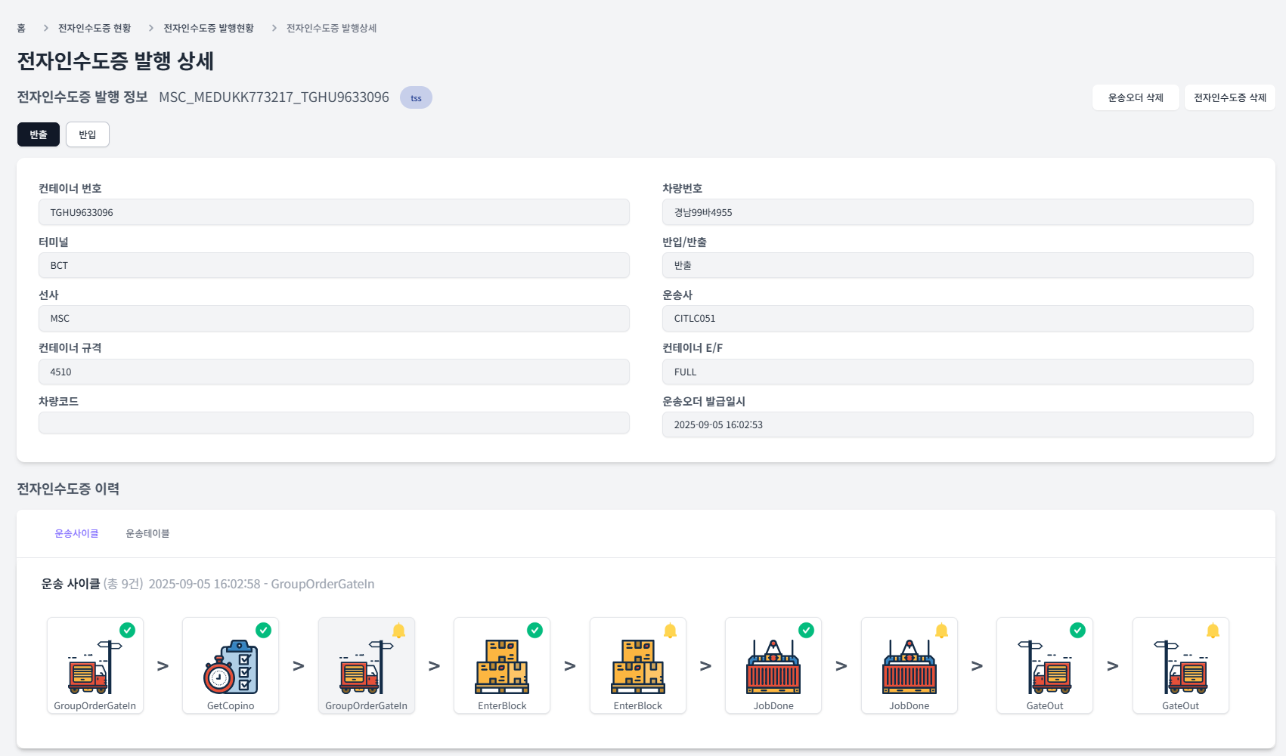
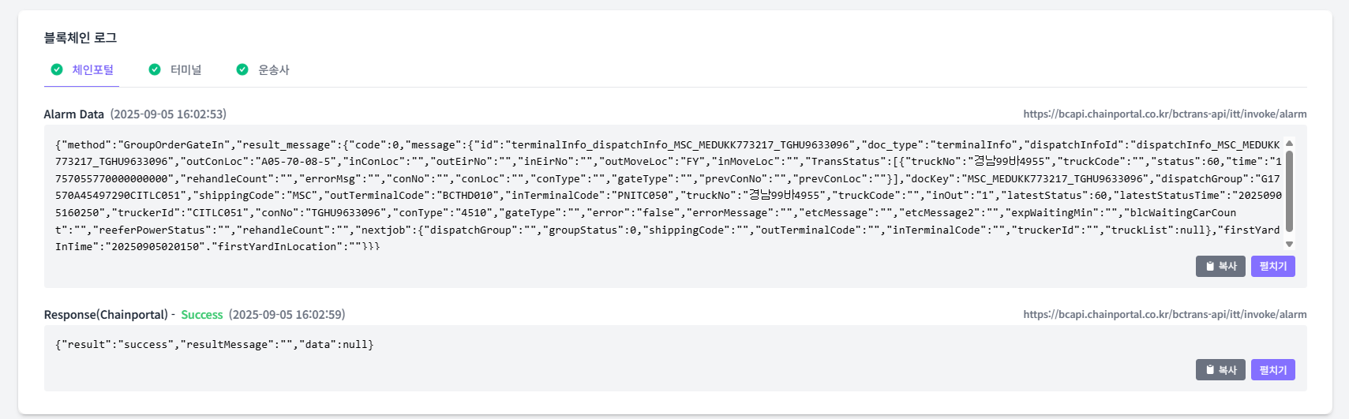
경로 | 전자인수도증 현황 – 전자인수도증 발행현황 - 전자인수도증 발행상세 |  |  | 화면명 | 전자인수도증 발행상세 화면 | RFP 요구사항 ID | SFR-002
버전 | 0.3 | 인터페이스 ID | IF-CCS-ESL-002~005 | 화면 ID | CCS-SC-015 | 요구사항 ID | CCS-ECS-001~003 CCS-FRC-002
Description
전자인수도증 발행 상세 정보
1 | (TSS인 경우만) 반출/반입 선택 버튼
2 | 운송오더/전자인수도증 삭제 버튼
3 | 전자인수도증 발행 정보
4 | 운송사이클/운송테이블 선택 탭
5 | 전자인수도증 이력
6 | 알람 데이터 수신자 선택 탭
7 | 블록체인 로그 조회
8 | 로그 송/수신 URL
9 | 로그 복사 및 펼치기 버튼
10 | 로그 송/수신 날짜 및 시간
11
12
13
14
2
1
3
4
5
6
7
8
9
10

Slide 38
경로 | 전자인수도증 현황 – 전자인수도증 발행현황 - 전자인수도증 발행상세 |  |  | 화면명 | 전자인수도증 발행상세 화면 | RFP 요구사항 ID | SFR-002
버전 | 0.3 | 인터페이스 ID | IF-CCS-ESL-002~005 | 화면 ID | CCS-SC-015 | 요구사항 ID | CCS-ECS-001~003 CCS-FRC-002
화면 입/출력 정보 일람
번호 | I/O | 이벤트 | 포인트 | 기능(링크 포함)
1 | I | 클릭 | 발행현황에서 선택 | 특정 전자인수도증 상세 정보 조회
2 | I | 클릭 | 보정 버튼 | 전자인수도증 생성 누락건 보정
3 | I | 클릭 | 삭제 버튼 | 전자인수도증 수동 삭제
4 | I | 입력 | 보정 사유 | 보정 작업 사유 입력
5 | I | 클릭 | 이전/다음 | 이전 또는 다음 전자인수도증으로 이동
6 | I | 클릭 | 인쇄 | 전자인수도증 상세 정보 인쇄
7 | I | 클릭 | 이메일 발송 | 전자인수도증 관련 이메일 발송
8 | O | 표시 | 전자인수도증 상세 정보 | 전자인수도증의 모든 상세 정보 표시
9 | O | 표시 | 보정 작업 로그 | 보정 작업 내역을 로그 형태로 표시
10 | O | 표시 | 실시간 모니터링 | 전자인수도증 상세 정보 실시간 모니터링
11 | O | 표시 | 확인 모달 | 삭제 확인 모달 표시
11 | O | 표시 | 보정 결과 | 보정 작업 결과 메시지 표시
업무흐름
번호 | 업무 흐름
1 | 사용자가 발행현황 화면에서 특정 전자인수도증을 선택한다.
2 | 시스템은 선택된 전자인수도증의 상세 정보를 조회하여 표시한다.
3 | 전자인수도증 상세 정보에는 발행일, 상태, 내용 등이 포함된다.
4 | 사용자는 보정이 필요한 경우 보정 버튼을 클릭한다.
5 | 보정 사유를 입력하고 보정 작업을 수행한다.
6 | 보정 작업이 완료되면 작업 내역이 로그에 기록된다.
7 | 사용자는 삭제가 필요한 경우 삭제 버튼을 클릭한다.
8 | 삭제 확인 모달이 표시되어 사용자의 최종 확인을 받는다.
9 | 사용자는 이전/다음 버튼으로 다른 전자인수도증을 확인할 수 있다.
10 | 사용자는 인쇄 또는 이메일 발송 기능을 사용할 수 있다.
설계 항목
번호 | 설계 항목 번호 | 설계 항목명 | 포인트 | 비고
1 | SR1-1 | DBMS 조회 및 결과 검증 | 전자인수도증 상세 조회 시 SQL 삽입 방지, 파라미터화된 쿼리 사용
2 | SR1-5 | 웹 서비스 요청 및 결과 검증 | 전자인수도증 상세 데이터의 XSS 방지, HTML 인코딩 적용
3 | SR1-6 | 웹 기반 중요기능 수행 요청 유효성 검증 | 전자인수도증 상세 조회 요청의 유효성 검증, CSRF 토큰 검증
4 | SR2-1 | 인증 대상 및 방식 | 인증된 사용자만 전자인수도증 상세 조회 접근, 세션 검증
5 | SR2-4 | 중요자원 접근통제 | 사용자 권한별 전자인수도증 상세 조회 제어, 역할 기반 접근 제어
6 | SR2-7 | 중요정보 저장 | 전자인수도증 상세 데이터 안전한 저장, 민감 정보 암호화
7 | SR2-8 | 중요정보 전송 | 전자인수도증 상세 데이터 안전한 전송, HTTPS 통신
8 | SR3-1 | 예외처리 | 전자인수도증 상세 조회 오류 시 적절한 메시지, 시스템 정보 노출 방지
9 | SR4-1 | 세션통제 | 세션 상태 기반 전자인수도증 상세 조회 제어, 세션 만료 시 로그인 요구

Slide 39
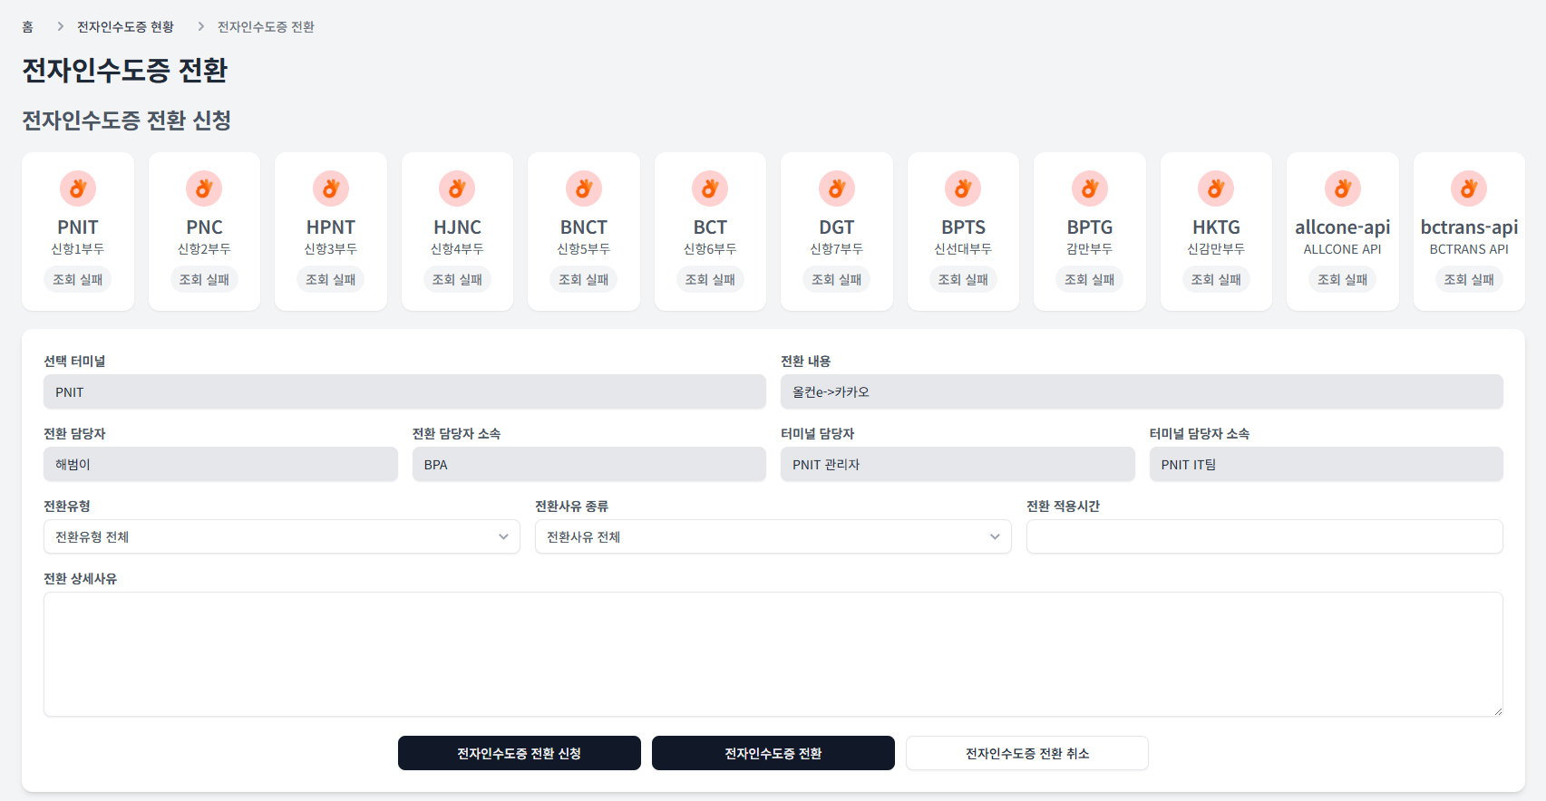
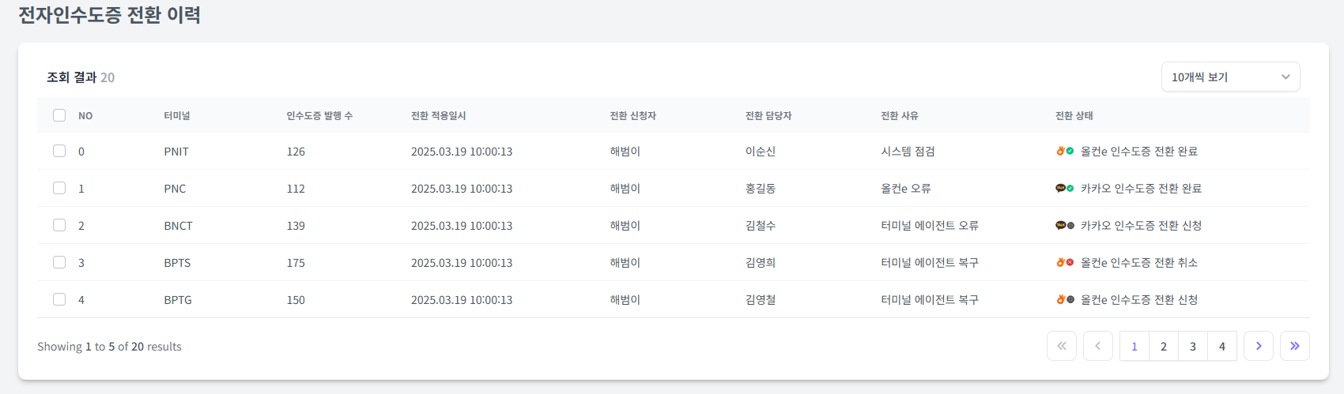
경로 | 전자인수도증 현황 – 전자인수도증 전환 |  |  | 화면명 | 전자인수도증 전환 화면 | RFP 요구사항 ID | SFR-002
버전 | 0.4 | 인터페이스 ID | IF-CCS-DMS-001~004 IF-CCS-FRC-004 | 화면 ID | CCS-SC-016 | 요구사항 ID | CCS-ECS-001~002 CCS-FRC-004
Description
전자인수도증 전환 요청 및 처리
1 | 위 터미널 카드 선택 시 터미널 정보 자동입력
2 | 전환 유형 선택
3 | 전환 사유 선택
4 | 전환 적용시간 입력
5 | 전환 상세사유 입력
6 | 전자인수도증 전환 신청 버튼
7 | 전자인수도증 전환 버튼
8 | 전자인수도증 전환 취소 버튼
9 | 전자인수도증 전환 이력
10 | 페이지 사이즈 선택
11 | 페이지 이동
12
13
14
1
2
3
4
5
6
7
8
9
10
11

Slide 40
경로 | 전자인수도증 현황 – 전자인수도증 전환 |  |  | 화면명 | 전자인수도증 전환 화면 | RFP 요구사항 ID | SFR-002
버전 | 0.4 | 인터페이스 ID | IF-CCS-DMS-001~004 IF-CCS-FRC-004 | 화면 ID | CCS-SC-016 | 요구사항 ID | CCS-ECS-001~002 CCS-FRC-004
화면 입/출력 정보 일람
번호 | I/O | 이벤트 | 포인트 | 기능(링크 포함)
1 | I | 입력 | 전환 요청 정보 | 전환할 전자인수도증 정보 입력
2 | I | 선택 | 전환 유형 | 전환 유형 선택
3 | I | 입력 | 전환 사유 | 전환 사유 입력
4 | I | 클릭 | 전환 요청 | 전환 요청 처리
5 | I | 클릭 | 전환 취소 | 전환 요청 취소
6 | I | 클릭 | 전환 승인 | 전환 요청 승인
7 | I | 클릭 | 전환 거부 | 전환 요청 거부
8 | I | 클릭 | 새로고침 | 실시간 데이터 갱신
9 | O | 표시 | 전환 요청 목록 | 전환 요청 목록 테이블
10 | O | 표시 | 실시간 알림 | 이상상태 발생 시 알림 팝업
11 | O | 표시 | 전환 상태 | 전환 요청 처리 상태 표시
12 | O | 표시 | 전환 이력 | 전환 처리 이력 로그
13 | O | 표시 | 승인/거부 결과 | 전환 요청 승인/거부 결과 메시지
업무흐름
번호 | 업무 흐름
1 | 사용자가 전자인수도증 전환 화면에 접근한다.
2 | 사용자는 전환할 전자인수도증 정보와 전환 유형을 입력한다.
3 | 사용자는 전환 사유를 입력하고 전환 요청을 제출한다.
4 | 시스템은 전환 요청을 검증하고 대기 상태로 설정한다.
5 | 승인 권한이 있는 사용자가 전환 요청을 검토한다.
6 | 승인 시 전환 처리가 수행되고, 거부 시 요청이 취소된다.
7 | 전환 처리 중 이상상태가 발생하면 실시간 알림이 표시된다.
8 | 모든 전환 처리 이력이 로그에 기록된다.
9 | 사용자는 전환 요청 목록에서 처리 상태를 확인할 수 있다.
설계 항목
번호 | 설계 항목 번호 | 설계 항목명 | 포인트 | 비고
1 | SR1-1 | DBMS 조회 및 결과 검증 | 전환 요청 데이터 조회 시 SQL 삽입 방지, 파라미터화된 쿼리 사용
2 | SR1-5 | 웹 서비스 요청 및 결과 검증 | 전환 요청 데이터의 XSS 방지, HTML 인코딩 적용
3 | SR1-6 | 웹 기반 중요기능 수행 요청 유효성 검증 | 전환 요청의 유효성 검증, CSRF 토큰 검증
4 | SR2-1 | 인증 대상 및 방식 | 인증된 사용자만 전환 요청 접근, 세션 검증
5 | SR2-4 | 중요자원 접근통제 | 사용자 권한별 전환 요청 제어, 역할 기반 접근 제어
6 | SR2-7 | 중요정보 저장 | 전환 요청 데이터 안전한 저장, 민감 정보 암호화
7 | SR2-8 | 중요정보 전송 | 전환 요청 데이터 안전한 전송, HTTPS 통신
8 | SR3-1 | 예외처리 | 전환 요청 오류 시 적절한 메시지, 시스템 정보 노출 방지
9 | SR4-1 | 세션통제 | 세션 상태 기반 전환 요청 제어, 세션 만료 시 로그인 요구

Slide 41
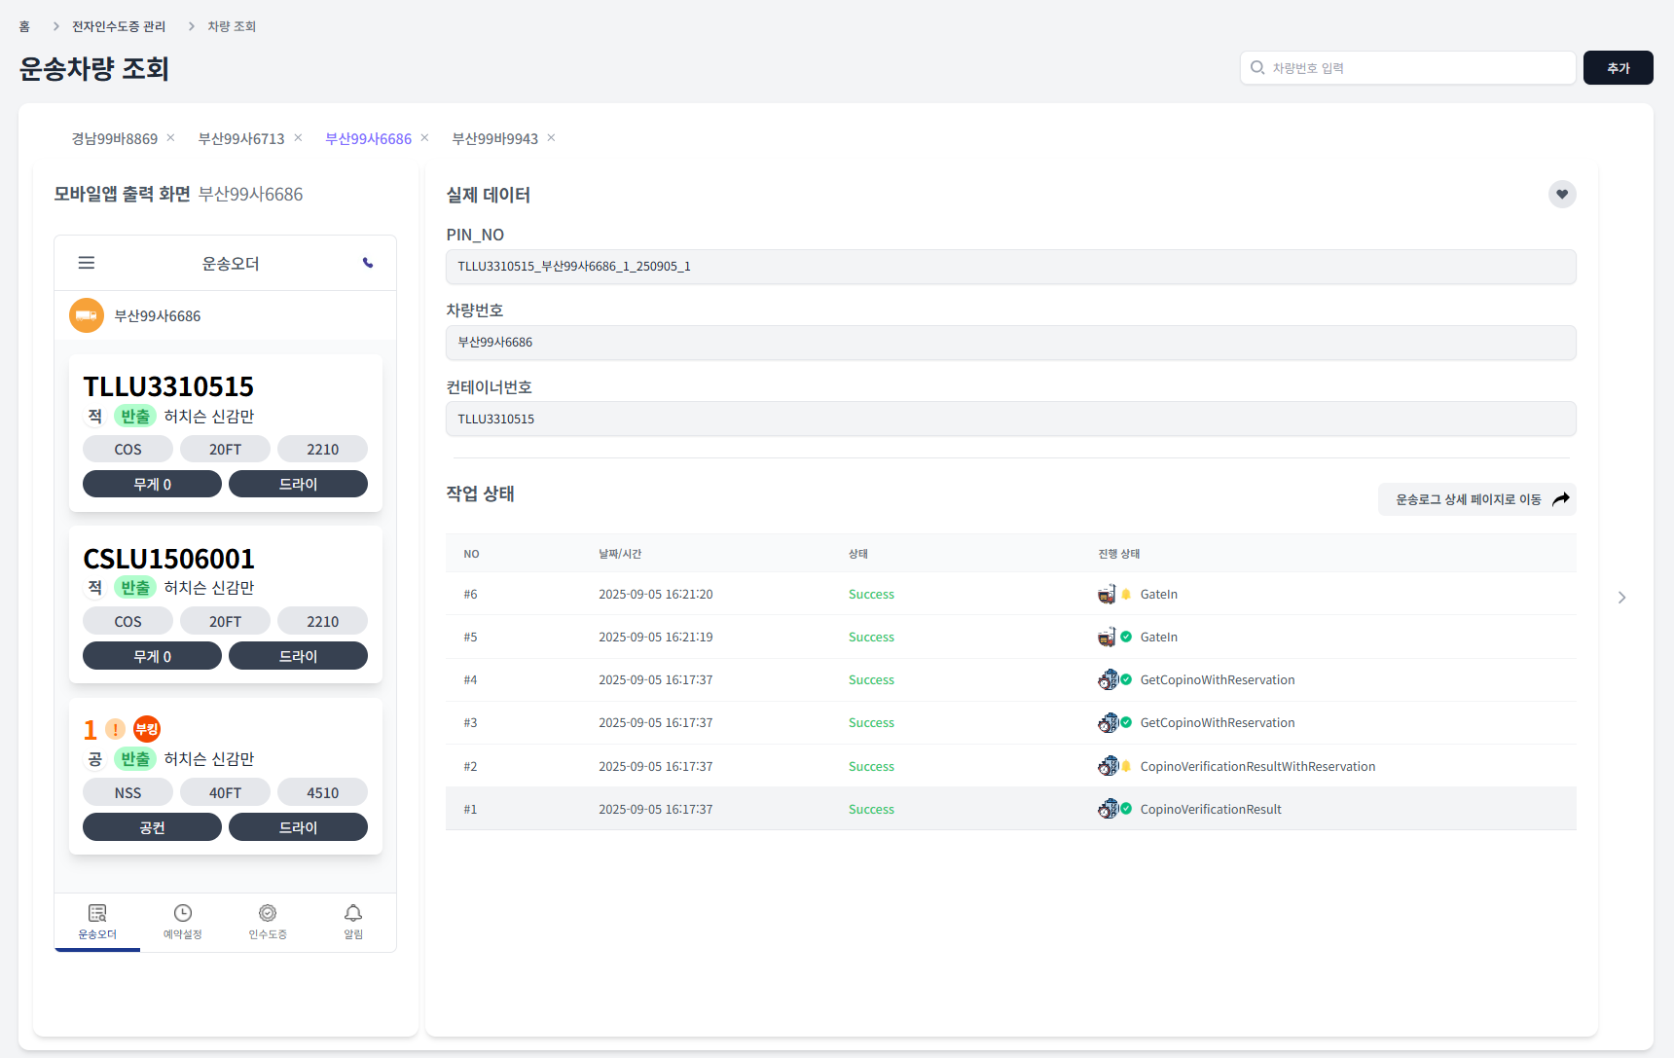
경로 | 전자인수도증 관리 – 운송차량 조회 |  |  | 화면명 | 운송차량 조회 화면 | RFP 요구사항 ID | SFR-002
버전 | 0.1 | 인터페이스 ID | IF-CCS-FRC-001~003 IF-CCS-VMS-001 IF-CCS-ESL-002 | 화면 ID | CCS-SC-017 | 요구사항 ID | CCS-FRC-001~002 CCS-VMS-001
Description
운송차량 모니터링 및 조회
1 | 차량번호 입력
2 | 차량 추가 버튼
3 | 차량 선택 탭
4 | 모바일 앱 출력 화면
5 | 관심차량 추가 버튼
6 | 운송오더/전자인수도증 상세 정보
7 | 운송오더/전자인수도증 운송로그
8 | 운송로그 상세 페이지 이동 버튼
9
10
11
12
13
14
1
2
3
4
6
5
7
8

Slide 42
경로 | 전자인수도증 관리 – 운송차량 조회 |  |  | 화면명 | 운송차량 조회 화면 | RFP 요구사항 ID | SFR-002
버전 | 0.1 | 인터페이스 ID | IF-CCS-FRC-001~003 IF-CCS-VMS-001 IF-CCS-ESL-002 | 화면 ID | CCS-SC-017 | 요구사항 ID | CCS-FRC-001~002 CCS-VMS-001
화면 입/출력 정보 일람
번호 | I/O | 이벤트 | 포인트 | 기능(링크 포함)
1 | I | 입력 | 차량번호 | 조회할 차량번호 입력
2 | I | 선택 | 차량 상태 필터 | 차량 상태별 필터링
3 | I | 클릭 | 올컨e 미러링 | 올컨e 화면 실시간 미러링
4 | I | 클릭 | 관심차량 추가 | 관심차량 목록에 추가
5 | I | 클릭 | 관심차량 제거 | 관심차량 목록에서 제거
6 | I | 클릭 | 그룹 관리 | 관심차량 그룹 관리
7 | I | 클릭 | 실시간 추적 | 관심차량 실시간 추적
8 | I | 클릭 | 새로고침 | 실시간 데이터 갱신
9 | O | 표시 | 올컨e 미러링 화면 | 올컨e 화면을 실시간으로 미러링
10 | O | 표시 | 전자인수도증 모니터링 | 전자인수도증 데이터 실시간 모니터링
11 | O | 표시 | 관심차량 목록 | 관심차량 목록 테이블
12 | O | 표시 | 차량 상태 정보 | 차량의 현재 상태 정보
13 | O | 표시 | 실시간 알림 | 차량 상태 변경 시 알림
업무흐름
번호 | 업무 흐름
1 | 사용자가 운송차량 조회 화면에 접근한다.
2 | 사용자는 차량번호를 입력하거나 차량 상태 필터를 설정한다.
3 | 시스템은 설정된 조건에 따라 차량 정보를 조회하여 표시한다.
4 | 사용자는 올컨e 미러링 버튼을 클릭하여 올컨e 화면을 실시간으로 미러링한다.
5 | 미러링된 화면에서 전자인수도증, 운송오더, 알림 등의 정보를 확인할 수 있다.
6 | 사용자는 관심 있는 차량을 관심차량 목록에 추가할 수 있다.
7 | 관심차량은 그룹으로 관리되어 실시간 추적이 가능하다.
8 | 차량 상태가 변경되면 실시간 알림이 표시된다.
9 | 사용자는 새로고침 버튼을 클릭하여 최신 차량 정보를 확인할 수 있다.
설계 항목
번호 | 설계 항목 번호 | 설계 항목명 | 포인트 | 비고
1 | SR1-1 | DBMS 조회 및 결과 검증 | 차량 데이터 조회 시 SQL 삽입 방지, 파라미터화된 쿼리 사용
2 | SR1-5 | 웹 서비스 요청 및 결과 검증 | 차량 데이터의 XSS 방지, HTML 인코딩 적용
3 | SR1-6 | 웹 기반 중요기능 수행 요청 유효성 검증 | 차량 조회 요청의 유효성 검증, CSRF 토큰 검증
4 | SR2-1 | 인증 대상 및 방식 | 인증된 사용자만 차량 조회 접근, 세션 검증
5 | SR2-4 | 중요자원 접근통제 | 사용자 권한별 차량 조회 제어, 역할 기반 접근 제어
6 | SR2-7 | 중요정보 저장 | 차량 데이터 안전한 저장, 민감 정보 암호화
7 | SR2-8 | 중요정보 전송 | 차량 데이터 안전한 전송, HTTPS 통신
8 | SR3-1 | 예외처리 | 차량 조회 오류 시 적절한 메시지, 시스템 정보 노출 방지
9 | SR4-1 | 세션통제 | 세션 상태 기반 차량 조회 제어, 세션 만료 시 로그인 요구

Slide 43
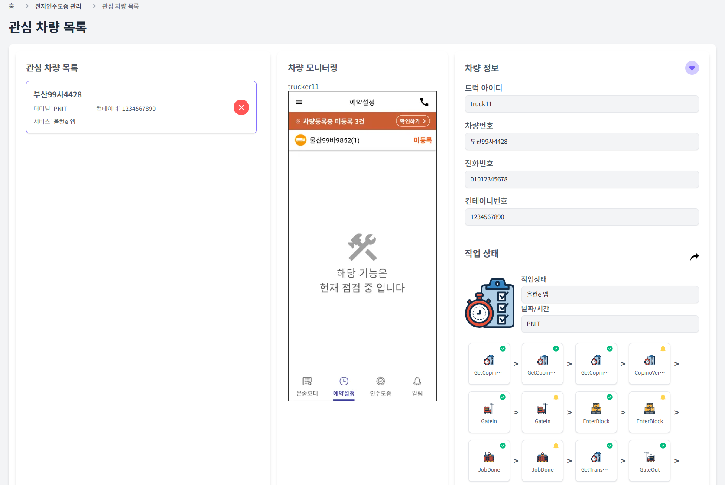
경로 | 전자인수도증 관리 – 관심차량 관리 |  |  | 화면명 | 관심차량 목록 화면 | RFP 요구사항 ID | SFR-002
버전 | 0.4 | 인터페이스 ID | IF-CCS-FRC-001~003 IF-CCS-VMS-001~003 IF-CCS-ESL-002 | 화면 ID | CCS-SC-018 | 요구사항 ID | CCS-FRC-001~002 CCS-VMS-001~003
Description
관심차량 목록 관리
1 | 관심차량 목록
2 | 모바일 앱 모니터링
3 | 운송오더/전자인수도증 상세 정보
4 | 관심차량 등록/해제 버튼
5 | 운송오더/전자인수도증 운송로그
6 | 운송로그 상세 페이지 이동 버튼
7
8
9
10
11
12
13
14
1
2
3
4
5
6

Slide 44
경로 | 전자인수도증 관리 – 관심차량 관리 |  |  | 화면명 | 관심차량 목록 화면 | RFP 요구사항 ID | SFR-002
버전 | 0.4 | 인터페이스 ID | IF-CCS-FRC-001~003 IF-CCS-VMS-001~003 IF-CCS-ESL-002 | 화면 ID | CCS-SC-018 | 요구사항 ID | CCS-FRC-001~002 CCS-VMS-001~003
화면 입/출력 정보 일람
번호 | I/O | 이벤트 | 포인트 | 기능(링크 포함)
1 | I | 입력 | 차량번호 | 조회할 차량번호 입력
2 | I | 선택 | 차량 상태 필터 | 차량 상태별 필터링
3 | I | 클릭 | 올컨e 미러링 | 올컨e 화면 실시간 미러링
4 | I | 클릭 | 관심차량 추가 | 관심차량 목록에 추가
5 | I | 클릭 | 관심차량 제거 | 관심차량 목록에서 제거
6 | I | 클릭 | 그룹 관리 | 관심차량 그룹 관리
7 | I | 클릭 | 실시간 추적 | 관심차량 실시간 추적
8 | I | 클릭 | 새로고침 | 실시간 데이터 갱신
9 | O | 표시 | 올컨e 미러링 화면 | 올컨e 화면을 실시간으로 미러링
10 | O | 표시 | 전자인수도증 모니터링 | 전자인수도증 데이터 실시간 모니터링
11 | O | 표시 | 관심차량 목록 | 관심차량 목록 테이블
10 | O | 표시 | 차량 상태 정보 | 차량의 현재 상태 정보
11 | O | 표시 | 실시간 알림 | 차량 상태 변경 시 알림
업무흐름
번호 | 업무 흐름
1 | 사용자가 운송차량 조회 화면에 접근한다.
2 | 사용자는 차량번호를 입력하거나 차량 상태 필터를 설정한다.
3 | 시스템은 설정된 조건에 따라 차량 정보를 조회하여 표시한다.
4 | 사용자는 올컨e 미러링 버튼을 클릭하여 올컨e 화면을 실시간으로 미러링한다.
5 | 미러링된 화면에서 전자인수도증, 운송오더, 알림 등의 정보를 확인할 수 있다.
6 | 사용자는 관심 있는 차량을 관심차량 목록에 추가할 수 있다.
7 | 관심차량은 그룹으로 관리되어 실시간 추적이 가능하다.
8 | 차량 상태가 변경되면 실시간 알림이 표시된다.
9 | 사용자는 새로고침 버튼을 클릭하여 최신 차량 정보를 확인할 수 있다.
설계 항목
번호 | 설계 항목 번호 | 설계 항목명 | 포인트 | 비고
1 | SR1-1 | DBMS 조회 및 결과 검증 | 차량 데이터 조회 시 SQL 삽입 방지, 파라미터화된 쿼리 사용
2 | SR1-5 | 웹 서비스 요청 및 결과 검증 | 차량 데이터의 XSS 방지, HTML 인코딩 적용
3 | SR1-6 | 웹 기반 중요기능 수행 요청 유효성 검증 | 차량 조회 요청의 유효성 검증, CSRF 토큰 검증
4 | SR2-1 | 인증 대상 및 방식 | 인증된 사용자만 차량 조회 접근, 세션 검증
5 | SR2-4 | 중요자원 접근통제 | 사용자 권한별 차량 조회 제어, 역할 기반 접근 제어
6 | SR2-7 | 중요정보 저장 | 차량 데이터 안전한 저장, 민감 정보 암호화
7 | SR2-8 | 중요정보 전송 | 차량 데이터 안전한 전송, HTTPS 통신
8 | SR3-1 | 예외처리 | 차량 조회 오류 시 적절한 메시지, 시스템 정보 노출 방지
9 | SR4-1 | 세션통제 | 세션 상태 기반 차량 조회 제어, 세션 만료 시 로그인 요구

